Slide 1
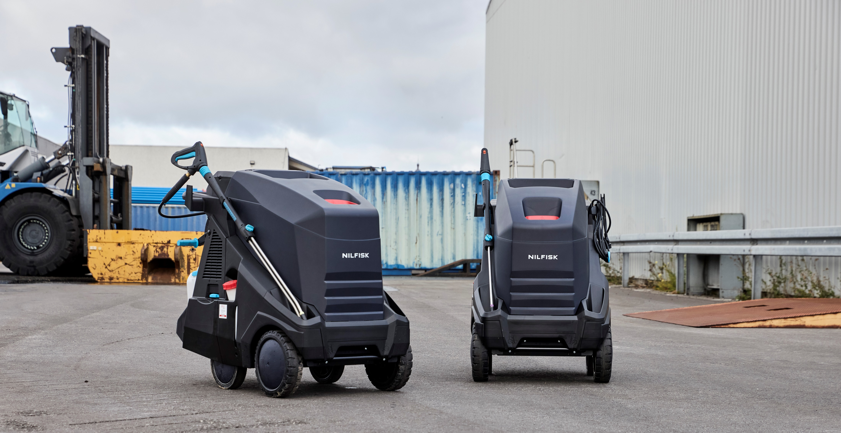
Νέα σειρά MH:
Παρουσίαση πωλήσεων

Slide 2
Ατζέντα
1
Πρόταση αξίας
5
Αποδοτικότητα
9
Σύνοψη προϊόντος
2
Επωνυμία και σχεδίαση
6
Γιατί να επιλέξετε τη Nilfisk - σύγκριση με ανταγωνιστές
10
Τεχνικές προδιαγραφές
3
Τομείς
7
Σέρβις
11
PAC
4
Προϊόν
8
Διπλώματα ευρεσιτεχνίας

Slide 3
1
Πρόταση αξίας

Slide 4
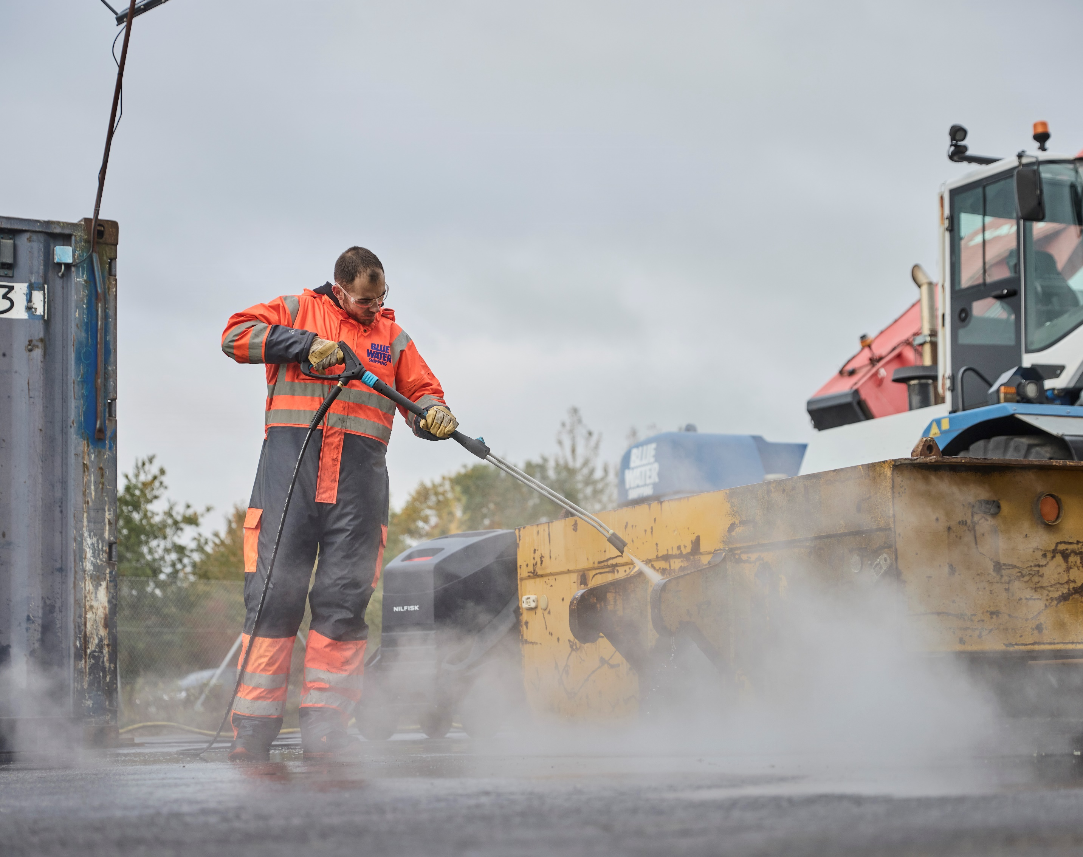
Πρόταση αξίας
Νέα σειρά MH
Η επιτυχία σας βρίσκεται στο επίκεντρο των λύσεών μας.
Τα ευέλικτα πλυστικά υψηλής πίεσης με ζεστό νερό και τεχνολογία λέβητα συμβατή με βιοκαύσιμα είναι βελτιστοποιημένα για τις πιο δύσκολες ανάγκες καθαρισμού, βοηθώντας τους χειριστές να εργάζονται όσο το δυνατόν πιο αποτελεσματικά, ώστε η ομάδα σας να αναπτύσσεται και η επιχείρησή σας να ευδοκιμεί.

Slide 5
2
Επωνυμία και σχεδίαση

Slide 6
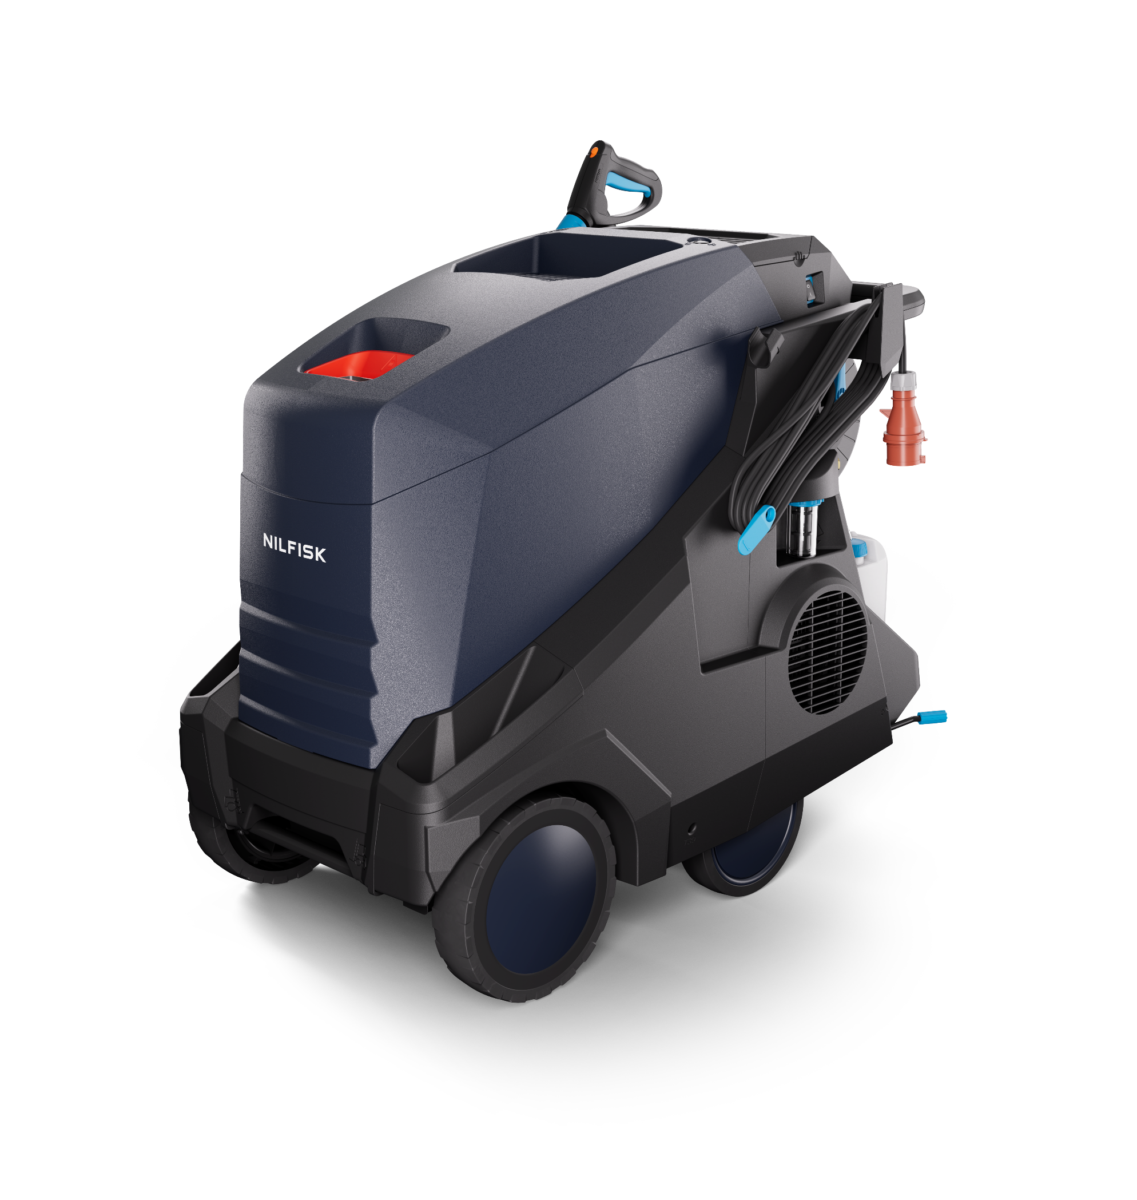
Επαγγελματική στρατηγική χρωμάτων CMF επόμενης γενιάς
Επαγγελματική παλέτα χρωμάτων
Τα νέα επαγγελματικά χρώματα CMF έχουν ερευνηθεί, αναπτυχθεί και δοκιμαστεί εκτενώς, ώστε να επιτρέπουν μεγαλύτερη χρήση μη πρωτογενών και ανακυκλωμένων πλαστικών* (για την επίτευξη των στόχων μας στον τομέα της εταιρικής κοινωνικής ευθύνης), ενώ παράλληλα υποστηρίζουν την διαισθητική χρηστικότητα.
Κύριο χρώμα σώματος προϊόντος
Αυτό είναι το κύριο χρώμα προϊόντος που χρησιμοποιείται σε όλα τα κύρια μέρη.
Χρώμα για την εργονομία / τα χαρακτηριστικά
Ένα χρώμα που τονίζει τις εργονομικές περιοχές (π.χ. λαβή) και τα ειδικά χαρακτηριστικά και USP του προϊόντος.
Χρώμα χειρισμού σημείων αφής
Διακόπτες, κουμπιά, καπάκια, λαβές. Κάθε μέρος με αυτό το χρώμα χρειάζεται για την αλληλεπίδραση, για τον αποτελεσματικό χειρισμό του μηχανήματος.
Χρώμα για την ασφάλεια / το σέρβις
Τα μέρη με αυτό το χρώμα υποδεικνύουν στοιχεία ασφαλείας (π.χ. καλώδια φόρτισης, κουμπιά αναστροφής) και σημεία σέρβις.
*Η σειρά MH δεν θα είναι διαθέσιμη σε ανακυκλωμένο πλαστικό

Slide 7
3
Τομείς

Slide 8
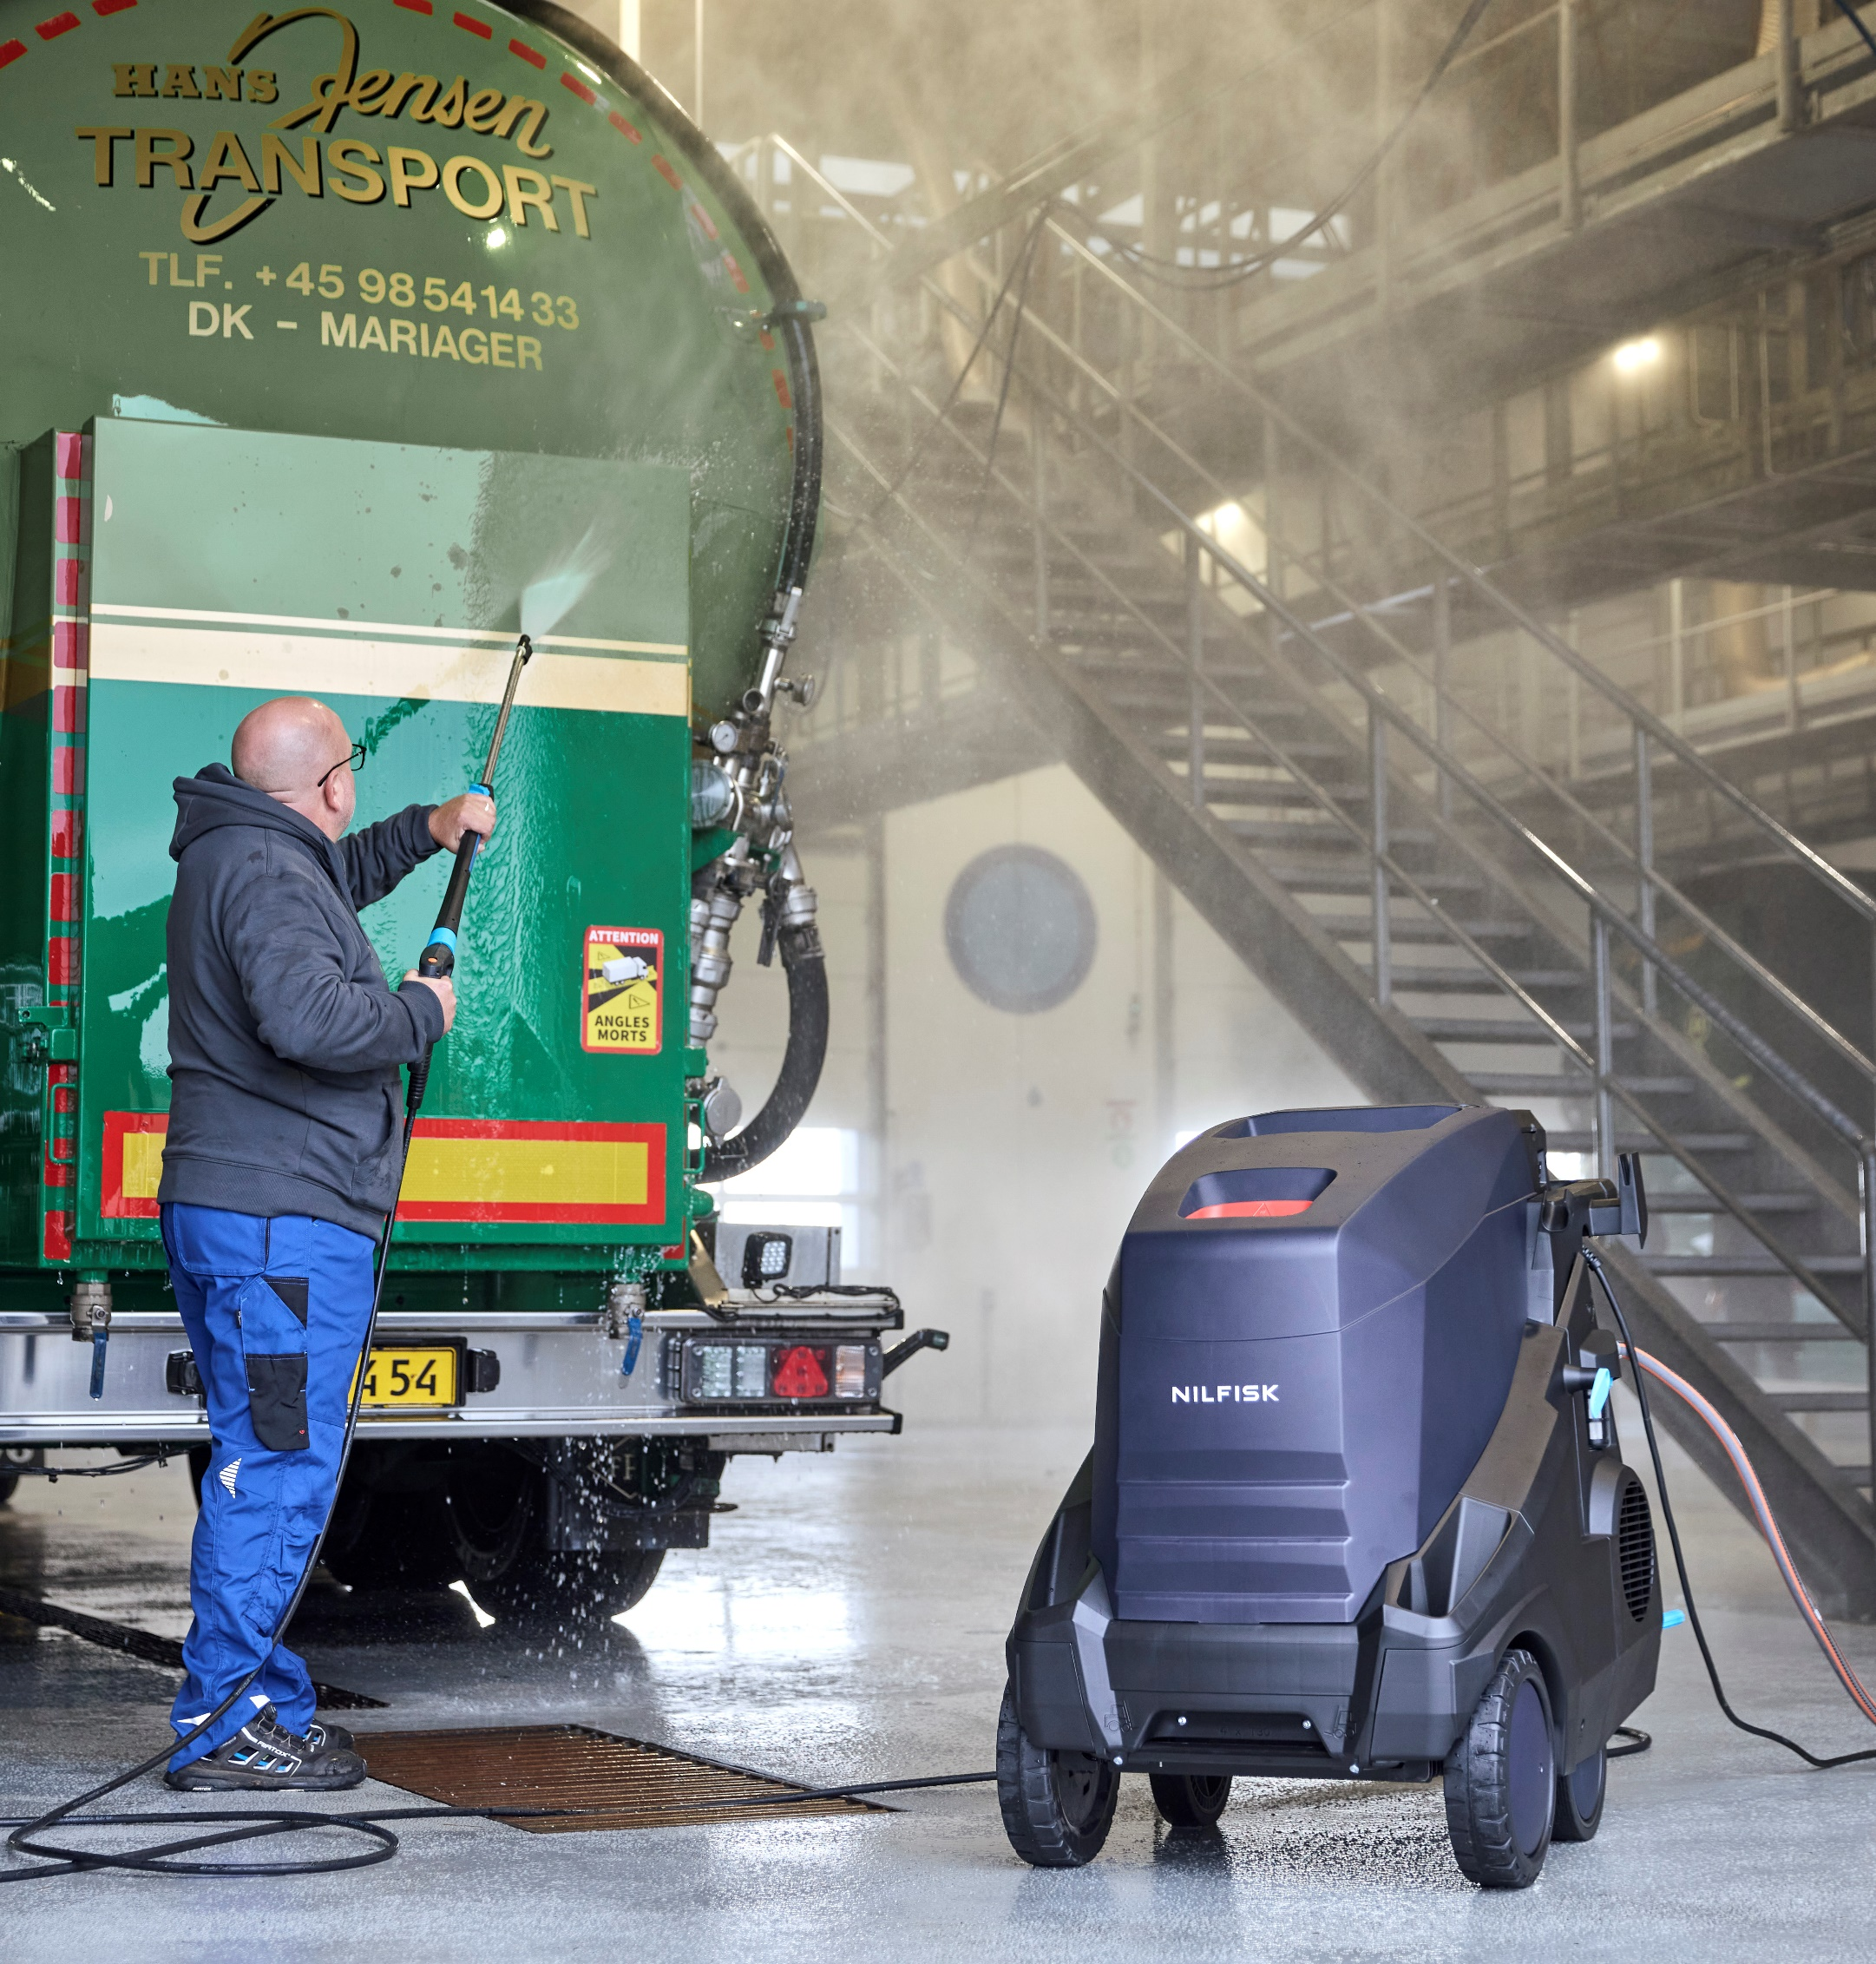
Τομείς στόχοι
Εφαρμογές
Βασικοί στοχευόμενοι τομείς
Βιομηχανία
Κλάδος αυτοκινήτων
Γεωργία
Οικοδομική και κατασκευές
Βασικές εφαρμογές και JTBD
Καθαρισμός οχημάτων
Καθαρισμός εξοπλισμού
Επιφάνειες
Εργασίες καθαρισμού που περιλαμβάνουν την απομάκρυνση λαδιών, γράσων, λιπών

Slide 9
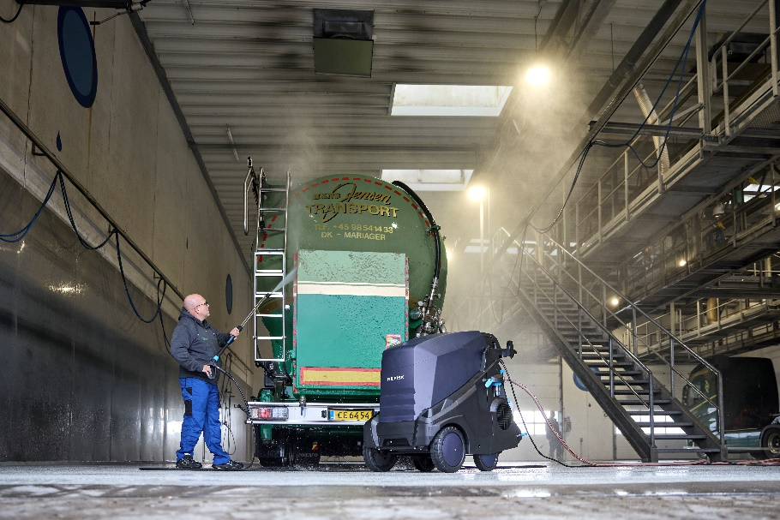
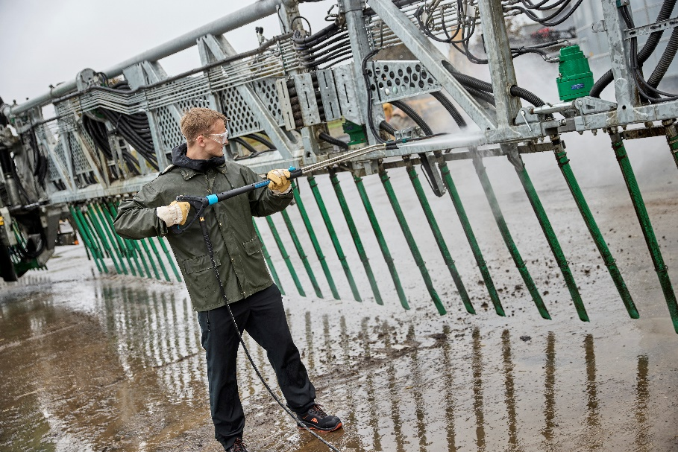
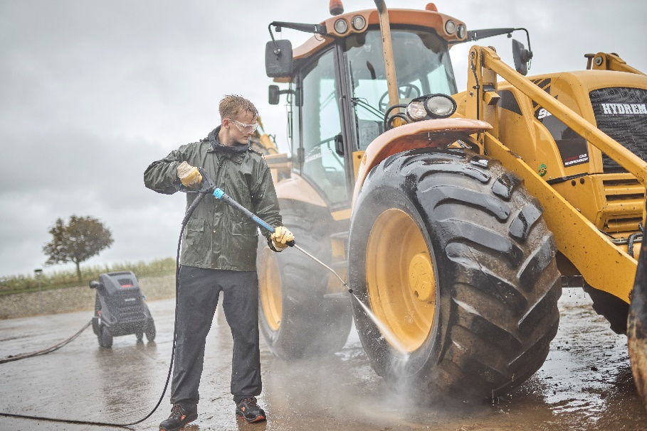
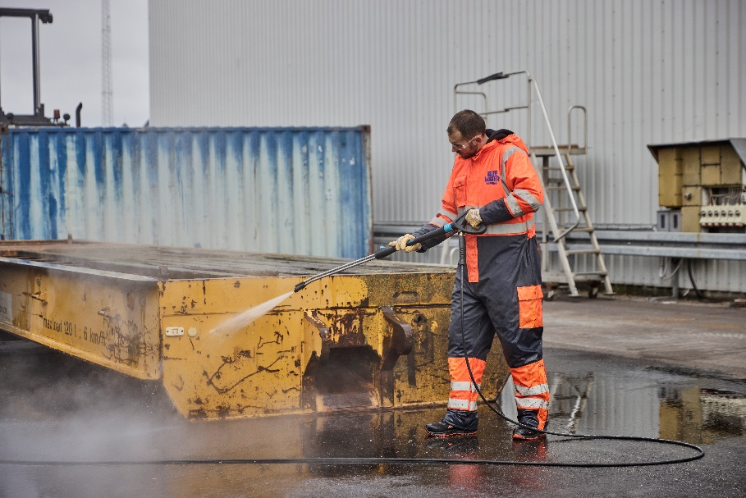
Σειρά MH
Κατασκευασμένη για υψηλή απόδοση σε όλους τους τομείς
Κάθε κλάδος έχει τις δικές του ξεχωριστές απαιτήσεις. Η σειρά MH προσφέρει μια ευέλικτη γκάμα κινητήρων και αντλιών σε πολλά μεγέθη, σχεδιασμένων να λειτουργούν για μεταβλητές χρονικές περιόδους. Χωρίς συμβιβασμούς, μόνο ακρίβεια.
Κλάδος αυτοκινήτων
Οι αντλίες υψηλής απόδοσης και η ακριβής δοσολογία απορρυπαντικού καθιστούν τη σειρά MH ιδανική για τον καθαρισμό φορτηγών και ρυμουλκούμενων, την απολίπανση εξαρτημάτων, τον καθαρισμό κινητήρων και δαπέδων συνεργείων, εξασφαλίζοντας άψογα αποτελέσματα με ελάχιστη σπατάλη και μέγιστη απόδοση.
Γεωργία
Χάρη στις επιλογές μεγάλων αντλιών, τα ανθεκτικά εξαρτήματα και τη μεγάλη διάρκεια λειτουργίας, η σειρά MH αντεπεξέρχεται στις απαιτητικές εργασίες καθαρισμού μηχανημάτων, εξοπλισμού και χώρων διαβίωσης ζώων που πραγματοποιούνται καθ' όλη τη διάρκεια της ημέρας, βελτιώνοντας την υγιεινή και μειώνοντας τον χρόνο εκτός λειτουργίας της μονάδας.
Οικοδομές και κατασκευές
Κατασκευασμένη με ανθεκτική, αδιάβροχη διεπαφή και προκαθορισμένες ρυθμίσεις γρήγορης εναλλαγής, η σειρά MH αντέχει σε σκληρές συνθήκες και βαριά χρήση - απομακρύνοντας εύκολα σκυρόδεμα, βρωμιά και υπολείμματα, εξοικονομώντας παράλληλα χρόνο στο εργοτάξιο.
Industry
Η βελτιστοποιημένη πίεση, η υψηλή θερμοκρασία και η ανθεκτική σχεδίαση καθιστούν τη σειρά MH ιδανική για τον καθαρισμό δεξαμενών, περονοφόρων ανυψωτικών οχημάτων και βιομηχανικών μηχανημάτων, απομακρύνοντας έντονη βρωμιά και λάδια με ελάχιστη σπατάλη και μέγιστο χρόνο λειτουργίας.

Slide 10
4
Προϊόν

Slide 11



Σχεδίαση και κατασκευή για υψηλή απόδοση
Υψηλή αποδοτικότητα και έλεγχος
Απόδοση
Καινοτόμος, αποδοτική και κατασκευασμένη για να διαρκεί, η προηγμένη και κορυφαία τεχνολογία μας μεγιστοποιεί την απόδοση, μειώνει το κόστος και προσαρμόζεται στις διαφορετικές ανάγκες της βιομηχανίας, εξασφαλίζοντας παράλληλα ανθεκτικότητα και μέγιστο χρόνο λειτουργίας.
Έλεγχος
Έξυπνες, προσαρμόσιμες και φιλικές προς τον χρήστη, οι λύσεις μας προσφέρουν ευελιξία καυσίμων, διαισθητικά χειριστήρια και έχουν σχεδιαστεί για να βελτιώνουν την αποδοτικότητα, τη συνέπεια και την ευκολία λειτουργίας σε όλους τους κλάδους.
Βιωσιμότητα
Βιώσιμες, οικονομικά αποδοτικές και φιλικές προς το σέρβις - οι λύσεις μας μειώνουν τις εκπομπές CO₂ έως και 80%, ελαττώνουν το λειτουργικό κόστος και ελαχιστοποιούν τον χρόνο εκτός λειτουργίας με έξυπνα διαγνωστικά, καθοδηγούμενη συντήρηση και απρόσκοπτη υποστήριξη σέρβις.

Slide 12
Παρουσίαση και ονομασία της νέας σειράς MH
Τι και πότε
Νέα σειρά MH – πλήρης αναβάθμιση της σειράς
Λεπτομέρειες ονομασίας
Παράδειγμα
MH35C PAX
MH = Mobile Hot (Φορητό μηχάνημα ζεστού νερού)
3 = Αριθμός της σειράς
5 = Advanced μηχάνημα
C = Μηχάνημα μικρού μεγέθους με μοτέρ 2800 σ.α.λ
PA = Ενεργοποίηση με πίεση
X = Καρούλι εύκαμπτου σωλήνα
MH50M PA
MH = Mobile Hot (Φορητό μηχάνημα ζεστού νερού)
5 = Αριθμός της σειράς
0 = Standard μηχάνημα
M = Μηχάνημα μεσαίου μεγέθους με μοτέρ 1450 σ.α.λ.
PA = Ενεργοποίηση με πίεση
MH75P FAX
MH = Mobile Hot (Φορητό μηχάνημα ζεστού νερού)
7 = Αριθμός της σειράς
5 = Advanced μηχάνημα
P = Premium μηχάνημα με μοτέρ 1450 σ.αλ.
FA = Ενεργοποιημένη ροή
X = Καρούλι εύκαμπτου σωλήνα
Σειρά MH | Λανσάρισμα
MH35C | Ιαν. 2026
MH45M | Ιαν. 2026*
MH55M | Ιαν. 2026*
MH30C | Ιαν. 2026
MH40M | Ιαν. 2026
MH50M | Ιαν. 2026
MH35M | Αύγ. 2026
MH65P | Αύγ. 2026
MH75P | Αύγ. 2026
MH85P | Αύγ. 2026
MH20C | Αύγ. 2026
MH60P | Αύγ. 2026
MH70P | Αύγ. 2026
MH55M E | Οκτ. 2026
* Εκδόσεις εκτός EMEA που λανσάρονται τον Αύγουστο του 2026

Slide 13
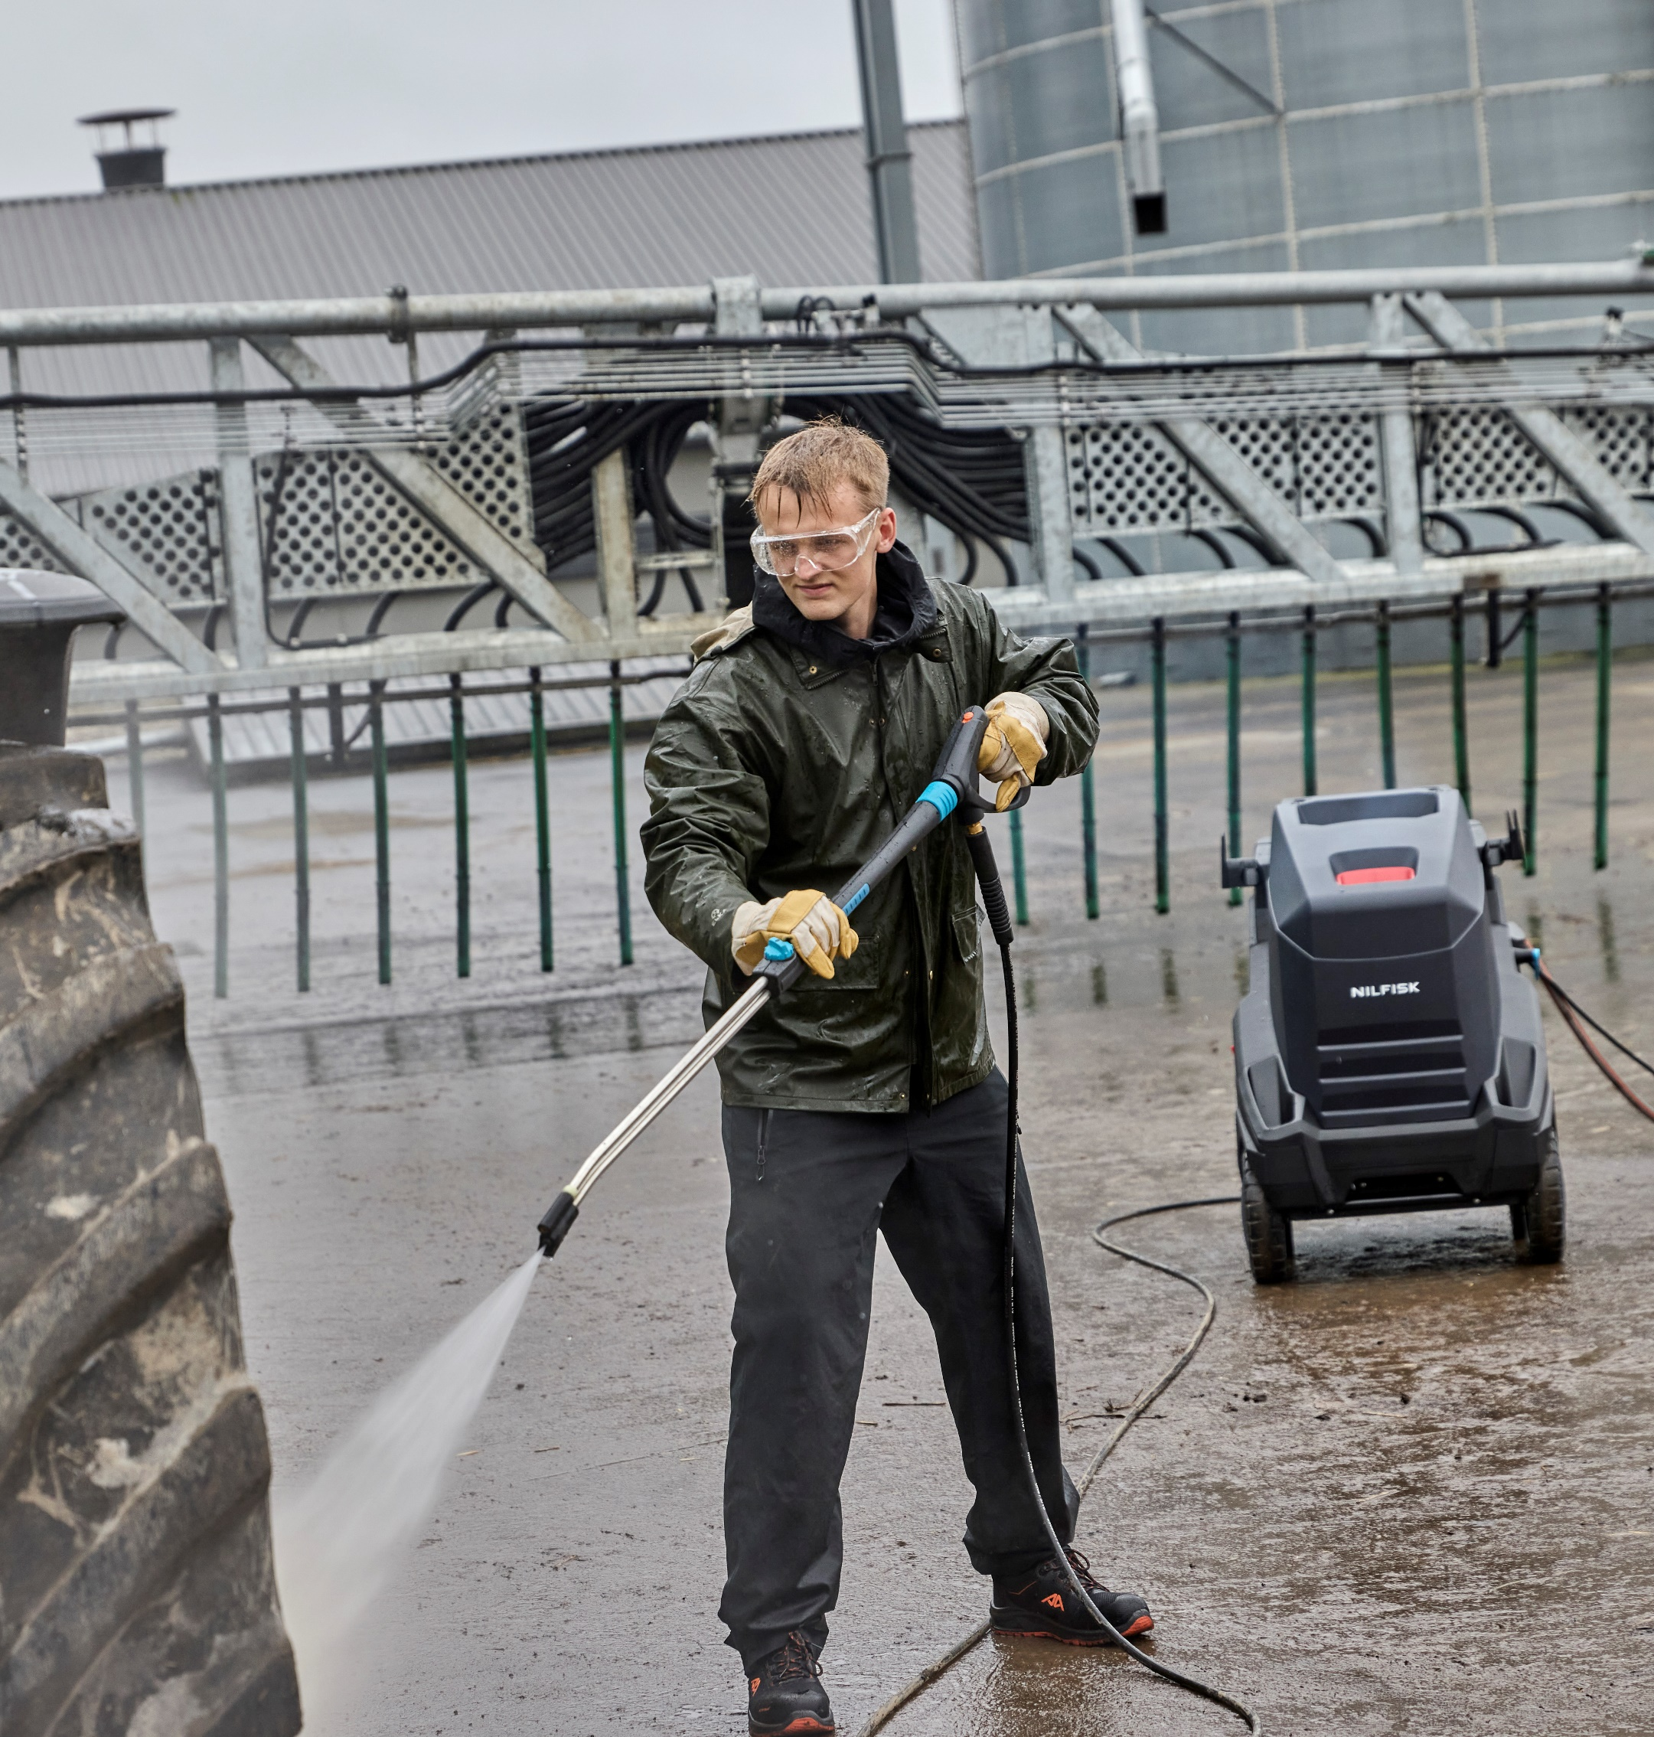
Προσφορές και αναβαθμίσεις της νέας σειράς
Advanced και Standard έκδοση
Απόδοση και αποδοτικότητα
Βελτιωμένη και κατοχυρωμένη με δίπλωμα ευρεσιτεχνίας αποδοτικότητα λέβητα (απόδοση ~96%)*
Βελτιωμένη αποδοτικότητα ντίζελ (εξοικονόμηση ντίζελ ~4,4%)*
Συμβατότητα με βιοκαύσιμα (έως και 80% μείωση CO₂)
Βελτιωμένο σύστημα αισθητήρα φλόγας, για το οποίο έχει κατατεθεί αίτηση για δίπλωμα ευρεσιτεχνίας
Βελτιωμένο σύστημα δοσομέτρησης απορρυπαντικού, για το οποίο έχει κατατεθεί αίτηση για δίπλωμα ευρεσιτεχνίας
Εμπειρία χρήστη
Επισημασμένα σημεία αφής
Προσαρμόσιμες προκαθορισμένες ρυθμίσεις καθαρισμού με λειτουργία κλειδώματος*
Αναδυόμενα παράθυρα για ανάγκες καυσίμου και προστασίας από πέτρες*
Οδηγίες για τη συντήρηση ρουτίνας* (έχει κατατεθεί αίτηση για δίπλωμα ευρεσιτεχνίας)
Συνδεσιμότητα εφαρμογής για σέρβις
Μοντέρνος σχεδιασμός
Σύγχρονα χρώματα της Nilfisk
Βελτιωμένη συσκευασία (PAC)
Προσφορές για συγκεκριμένα χαρακτηριστικά
Σύνολο χαρακτηριστικών προδιαγραφών έκδοσης Advanced
Σύνολο χαρακτηριστικών προδιαγραφών Standard έκδοσης
* Μόνο σε μηχανήματα έκδοσης Advanced

Slide 14
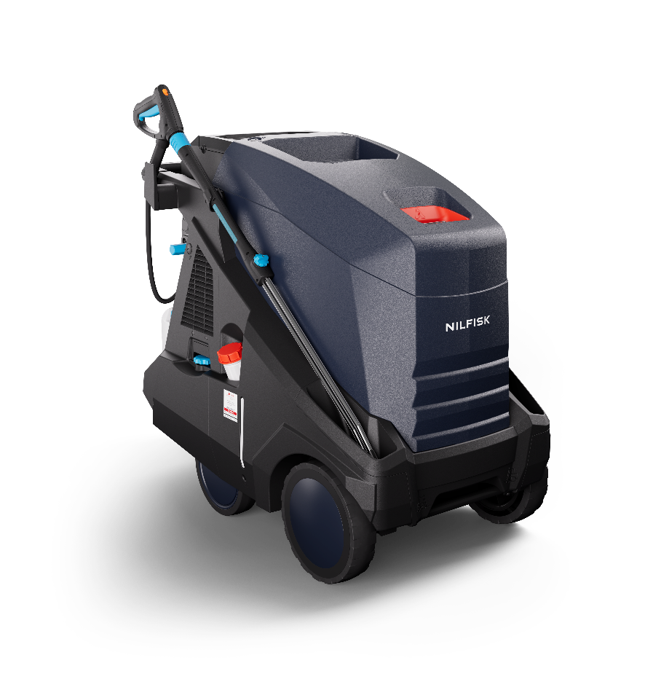
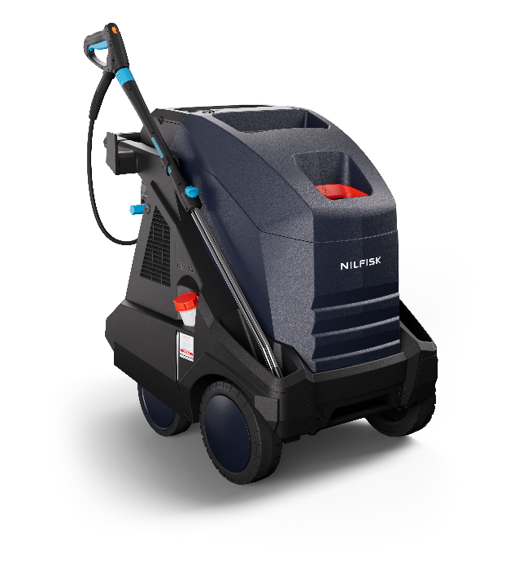

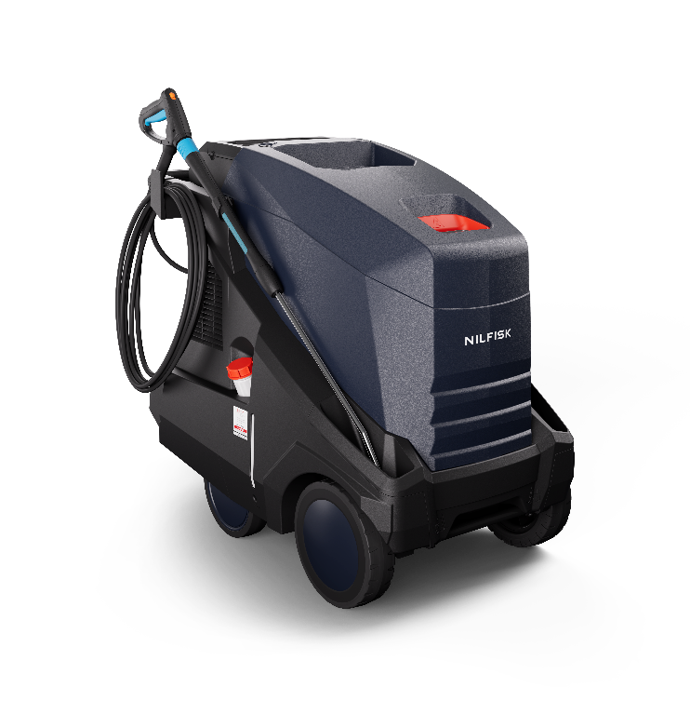

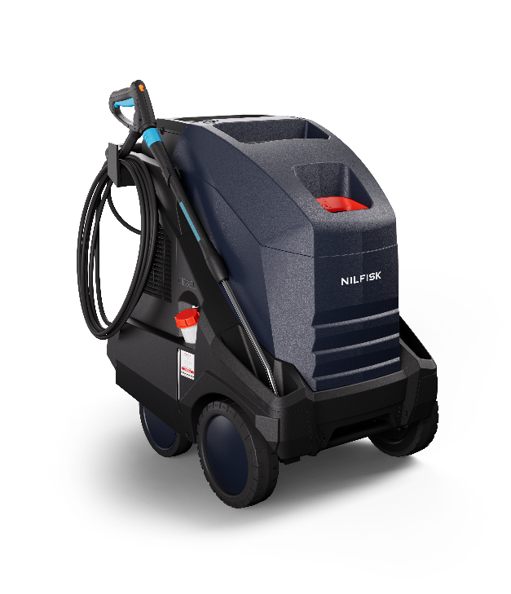
Προσφορές για εκδόσεις Advanced και Standard
Advanced σειρά – MH35-85
Ενεργειακά αποδοτικός λέβητας (αποδοτικότητα ~96%)
Συμβατότητα με βιοκαύσιμα
Νέα χρώματα (PBLS)
Χαμηλότερες εκπομπές C0₂ (έως 80%)
Προσαρμόσιμη διεπαφή χρήστη
Πλήρη χαρακτηριστικά
Βελτιωμένες λειτουργίες σέρβις
Μικρού μεγέθους
Μεσαίου μεγέθους
Premium
Standard σειρά – MH20-70
Λέβητας EcoPower™ (αποδοτικότητα ~92%)
Συμβατότητα με βιοκαύσιμα
Νέα χρώματα (PBLS)
Χαμηλότερες εκπομπές C0₂ (έως 80%)
Εστιασμένα χαρακτηριστικά
Χαμηλότερη τιμή
Μικρού μεγέθους
Μεσαίου μεγέθους
Premium

Slide 15
Advanced έναντι Standard έκδοσης
Σύγκριση χαρακτηριστικών
 | MH20-70 - Standard | MH35-85 - Advanced
Λέβητας ενεργειακής αποδοτικότητας (νέος λέβητας) |  | 
Λέβητας EcoPower™ | 
Συμβατότητα με βιοκαύσιμα (B7, B10, B20, B30 & XTL/HVO) |  | 
Εσωτερικό σύστημα απορρυπαντικού |  | 
Βραχίονας ψεκασμού γενικής χρήσης | 
Ρυθμιζόμενο ακροφύσιο πίεσης (Tornado) |  | 
Ενημερωμένη διεπαφή χρήστη |  | 
Κλείδωμα μηχανήματος σε συγκεκριμένες ρυθμίσεις |  | 
Ένδειξη σέρβις και αναδυόμενα παράθυρα |  | 
Διαγνωστικός έλεγχος μηχανήματος και ανίχνευση βλαβών |  | 
Αισθητήρας καυσίμου |  | 
Αισθητήρας φλόγας |  | 
Σύστημα προστασίας από πέτρες |  | 
Λειτουργία ατμού |  | 
*Καρούλι εύκαμπτου σωλήνα |  | 
*Κεραμικά έμβολα |  | 
*Ενεργοποιημένη ροή |  | 
*Σε επιλεγμένα μηχανήματα

Slide 16
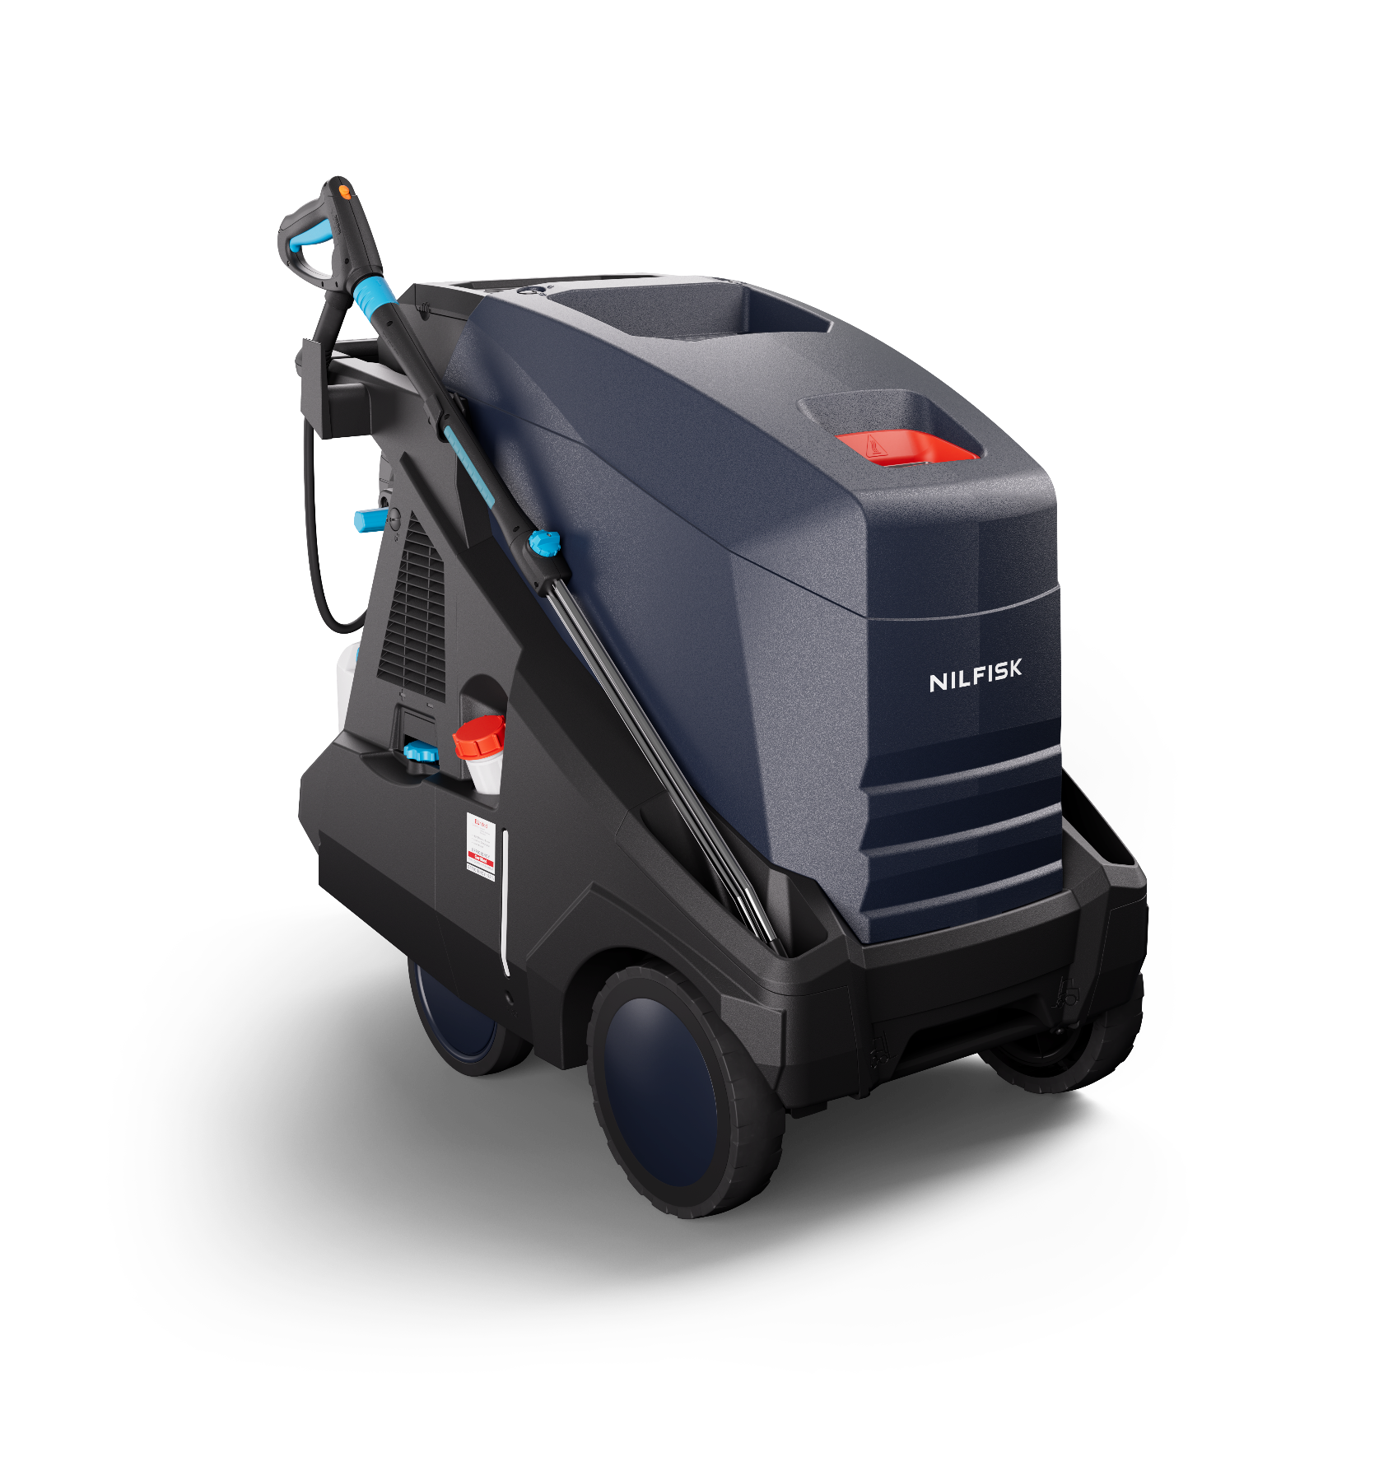
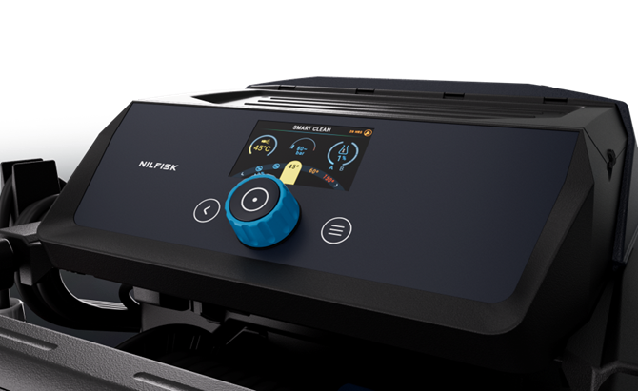
MH35-85
Η Advanced σειρά

Slide 17

MH35-85
Πλεονεκτήματα προϊόντος
Θήκη φύλαξης
Αποθηκεύστε τα εργαλεία ή στο ντουλαπάκι συνοδηγού ή στις ανάγλυφες επιφάνειες
Πιστόλι ψεκασμού Ergo 2000 με ταχυσύνδεσμο
Εργονομικός σχεδιασμός εξαρτημάτων που
βελτιώνει τον χειρισμό και μειώνει την καταπόνηση
Εύκαμπτος σωλήνας με χαλύβδινη ενίσχυση
Ανθεκτικός και ευέλικτος εύκαμπτος σωλήνας
Ενημερωμένη διεπαφή χρήστη
Προσαρμόσιμες λειτουργίες καθαρισμού και κλείδωμα μηχανημάτων
στις ρυθμίσεις. Λήψη πληροφοριών για την κατάσταση του μηχανήματος
Ενημερωμένος αισθητήρας φλόγας
Ανιχνεύει τη φλόγα, εξασφαλίζοντας την αποφυγή ανεπιθύμητης υπερχείλισης του λέβητα όταν βρίσκεται σε κατάσταση ακινησίας.
Καρούλι εύκαμπτου σωλήνα
Οδηγούμενο καρούλι εύκαμπτου σωλήνα για εύκολο τύλιγμα
με το ένα χέρι και προστατευμένη φύλαξη εύκαμπτου σωλήνα
Φρένο στάθμευσης
Φρένο στάθμευσης για εύκολη στάθμευση και κίνηση
Εσωτερικό σύστημα απορρυπαντικού υψηλής πίεσης
Η ανανεωμένη ακριβής δοσολογία απορρυπαντικού εξασφαλίζει οικονομικά και εξαιρετικά αποτελέσματα καθαρισμού
Βραχίονας ψεκασμού Tornado
Διπλός βραχίονας ψεκασμού με ρύθμιση πίεσης. Διεκπεραιώστε την εργασία με ένα ακροφύσιο υψηλής απόδοσης ή ρυθμίστε την πίεση χαμηλότερα για ξέπλυμα ή για να αποφύγετε τα πιτσιλίσματα
Υποδοχές για περονοφόρο ανυψωτικό όχημα
Ανυψώστε ή μετακινήστε σταθερά το μηχάνημα με ένα περονοφόρο ανυψωτικό όχημα

Slide 18
Ενημερωμένη διεπαφή χρήστη
Απλή ψηφιακή
Ενεργοποιήστε το μηχάνημα από τον διακόπτη ON/OFF και το μηχάνημα θα ξεκινήσει με την τελευταία προκαθορισμένη ρύθμιση που χρησιμοποιήσατε.
Ρυθμίστε το μηχάνημα μέσω του ανθεκτικού κουμπιού επιλογής και του αδιάβροχου κουμπιού επιστροφής και μενού.
Το μηχάνημα διαθέτει 5 προκαθορισμένες ρυθμίσεις που μπορούν να ρυθμιστούν γρήγορα, να αποκρυφτούν ή να προστεθούν περισσότερες με προσαρμοσμένη ονομασία.
Στην οθόνη εμφανίζονται η θερμοκρασία, η πίεση και το ποσοστό του διαλύματος απορρυπαντικού.
Οι ρυθμίσεις μπορούν να κλειδωθούν για τον έλεγχο της θερμοκρασίας του μηχανήματος και των ρυθμίσεων του απορρυπαντικού – για λόγους κόστους και ασφάλειας.
Η οθόνη μπορεί να προσαρμοστεί στις τοπικές γλώσσες.
Όταν απαιτείται σέρβις, μικρές εργασίες συντήρησης ή παρουσιάζονται βλάβες, στην οθόνη εμφανίζεται ένα αναδυόμενο παράθυρο με τα επόμενα βήματα για εύκολο χειρισμό και διατήρηση της καθαριότητας του μηχανήματος.
Στα μηχανήματα μπορούν να εμφανίζονται οι βέλτιστες πρακτικές καθαρισμού με νερό υψηλής πίεσης, καθοδήγηση των χρηστών που χρησιμοποιούν το μηχάνημα και πληροφορίες χρήσης.

Slide 19
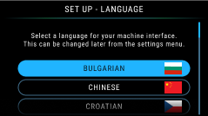
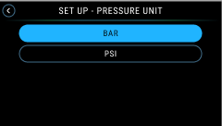
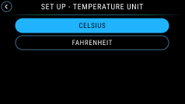
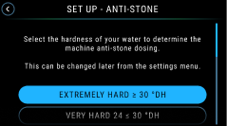
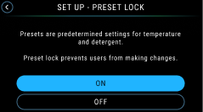
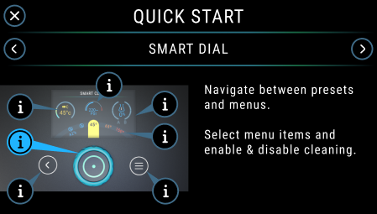
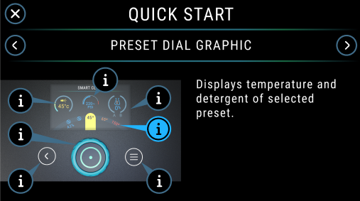
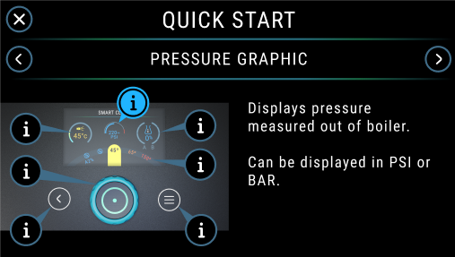
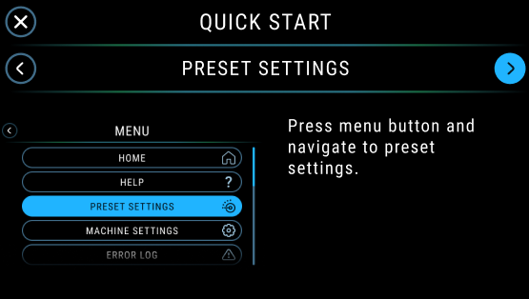
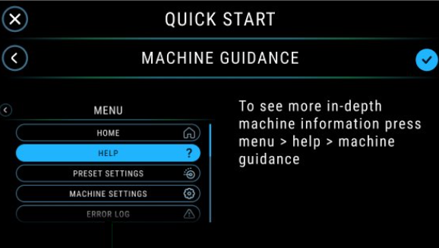
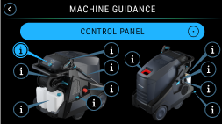
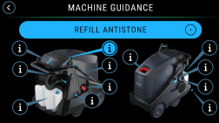
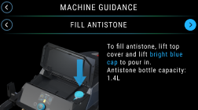
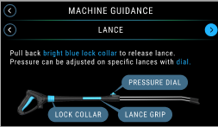
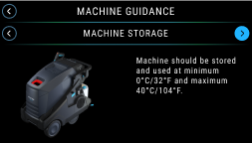
Ενημερωμένη διεπαφή χρήστη
Πρώτη χρήση και εξοικείωση με το μηχάνημα και τη διεπαφή χρήστη
Πρώτη χρήση - ο χρήστης καθοδηγείται σε αυτή την ακολουθία κατά την πρώτη εκκίνηση, όταν το μηχάνημα είναι καινούργιο
Οδηγός γρήγορης εκκίνησης - βρίσκεται στο Μενού και μπορεί να ενεργοποιηθεί για κάθε εκκίνηση
Καθοδήγηση μηχανήματος - ένας οδηγός για τη διεπαφή χρήστη και τα σημεία επαφής στο μηχάνημα

Slide 20
Ενημερωμένη διεπαφή χρήστη
Καθημερινή χρήση
Χρήση του μηχανήματος
Τα μηχανήματα Advanced έκδοσης διατίθενται με 5 προκαθορισμένες ρυθμίσεις που καλύπτουν τις περισσότερες εργασίες καθαρισμού.
Ενεργοποιήστε το μηχάνημα και επιλέξτε την επιθυμητή λειτουργία καθαρισμού. Το μηχάνημα θυμάται την τελευταία προκαθορισμένη ρύθμιση που χρησιμοποιήθηκε κατά την «ενεργοποίηση»
Χρειάζεστε μια μικρή αλλαγή στις προκαθορισμένες ρυθμίσεις;
Οι προκαθορισμένες ρυθμίσεις για το απορρυπαντικό, το ζεστό νερό και τον ατμό μπορούν να προσαρμοστούν γρήγορα – κρατήστε πατημένο το κουμπί επιλογής για 2 δευτερόλεπτα και ρυθμίστε τη θερμοκρασία και το απορρυπαντικό.
Προσαρμογή προκαθορισμένων ρυθμίσεων
Τα Advanced μηχανήματα μπορούν να προσαρμοστούν στις ανάγκες και τις προτιμήσεις κάθε πελάτη.
Στο μενού προκαθορισμένων ρυθμίσεων μπορείτε να αποκρύψετε ή να προσαρμόσετε τις εργοστασιακές προεπιλογές.
Μπορείτε επίσης να δημιουργήσετε νέες προκαθορισμένες ρυθμίσεις με συγκεκριμένη ονομασία για κάθε προκαθορισμένη ρύθμιση.
Οι χρήστες μπορούν να δημιουργήσουν συνολικά 20 προκαθορισμένες ρυθμίσεις.
Κλείδωμα του μηχανήματος σε συγκεκριμένες προκαθορισμένες ρυθμίσεις
Οι προκαθορισμένες ρυθμίσεις του μηχανήματος μπορούν να κλειδωθούν με έναν 4ψήφιο κωδικό PIN που επιλέγεται από τον πελάτη.
Εξασφαλίστε σταθερά αποτελέσματα και ελαχιστοποιήστε την υπερβολική χρήση ντίζελ και απορρυπαντικού με προκαθορισμένο κλείδωμα.

Slide 21
Ενημερωμένη διεπαφή χρήστη
Πληροφορίες, χρήση και συντήρηση και ενσωμάτωση
Πληροφορίες μηχανήματος
Μάθετε περισσότερα για τα εξής:
Χρόνος
Χρόνος ενεργοποίησης λέβητα
Χρόνος ενεργοποίησης μοτέρ/αντλίας
Χρόνος ενεργοποίησης απορρυπαντικού
Ώρες από την τελευταία συντήρηση
Ημερομηνία τελευταίας συντήρησης
Βρείτε τις πληροφορίες για το μηχάνημα στην ενότητα Μενού.
Χρήση και συντήρηση
Πρέπει να βρείτε το εγχειρίδιο χρήσης ή τα στοιχεία PAC. Σαρώστε τον κωδικό QR στην ενότητα Βοήθεια και μεταβείτε στην ηλεκτρονική διεύθυνση Nilfisk.com
Λάβετε πληροφορίες σχετικά με τους κωδικούς προηγούμενων προειδοποιήσεων και σφαλμάτων στην ενότητα «Αρχείο καταγραφής σφαλμάτων» στο μενού.
Καθοδήγηση χρήστη για τα πλυστικά μηχανήματα υψηλής πίεσης
Βρείτε οδηγίες βέλτιστης πρακτικής για τα πλυστικά μηχανήματα υψηλής πίεσης.
Ενσωμάτωση νέων χρηστών με σχετικές πληροφορίες
Απόσταση ψεκασμού
Ρύθμιση πίεσης
Επιλογή θερμοκρασίας
Γωνία ψεκασμού
Και άλλα πολλά
Μπορείτε να βρείτε στην ενότητα Βοήθεια

Slide 22
Ενημερωμένη διεπαφή χρήστη
Μεγιστοποίηση χρόνου λειτουργίας και διάρκειας ζωής του μηχανήματος
Μηνύματα προειδοποίησης
Το μηχάνημα θα ενημερώσει τους χρήστες στις ακόλουθες περιπτώσεις:
Δεν υπάρχει καύσιμο
Χαμηλή προστασία από πέτρες
Απαιτείται σέρβις (με αντίστροφη μέτρηση ωρών)
Καθυστέρηση σέρβις (με μετρητή ωρών)
Έλλειψη ροής νερού προς το μηχάνημα
Σφάλμα αισθητήρα πίεσης
Το αναδυόμενο μήνυμα θα εμφανίσει την αιτία και τη λύση για την αποκατάσταση της προειδοποίησης.
Μηνύματα σφάλματος
Το μηχάνημα θα ενημερώσει και θα περιορίσει τον καθαρισμό σε επιλεγμένες προκαθορισμένες ρυθμίσεις καθαρισμού, εάν εντοπιστούν σφάλματα σχετικά με το λέβητα, το μοτέρ, την αντλία ή τους αισθητήρες.
Στόχος της λειτουργίας σφάλματος είναι η προστασία του μηχανήματος για τρέχουσα και μελλοντική χρήση.
Τα αναδυόμενα μηνύματα θα εμφανίσουν μια αιτία και μια λύση για την επιδιόρθωση του σφάλματος. Θα εμφανιστεί ένας κωδικός QR για σάρωση, ώστε να επικοινωνήσετε απευθείας με την υπηρεσία σέρβις της Nilfisk.

Slide 23

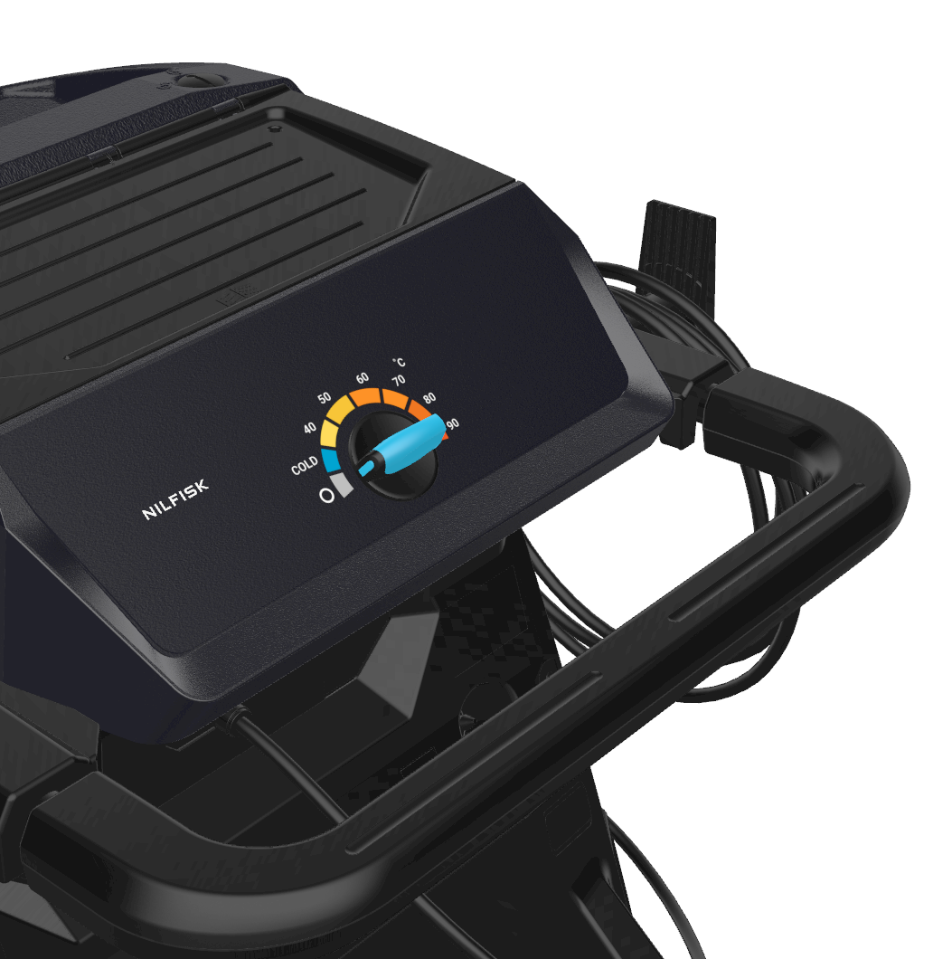
MH20-70
Standard σειρά

Slide 24

MH20-70
Πλεονεκτήματα προϊόντος
Πιστόλι ψεκασμού Ergo 2000 με ταχυσύνδεσμο
Εργονομικός σχεδιασμός εξαρτημάτων που
βελτιώνει τον χειρισμό και μειώνει την καταπόνηση
Περιστρεφόμενο άγκιστρο καλωδίου
Γρήγορη και εύκολη διαχείριση καλωδίου ρεύματος (σχεδίαση με ξεβίδωμα) για γρήγορη τοποθέτηση και φύλαξη
Ενημερωμένη διεπαφή χρήστη
Απλός περιστροφικός διακόπτης με επιλογή λειτουργίας κρύου και ζεστού νερού
Εύκαμπτος σωλήνας με χαλύβδινη ενίσχυση
Ανθεκτικός και ευέλικτος εύκαμπτος σωλήνας
Θήκη φύλαξης
Αποθήκευση εργαλείων στο ντουλαπάκι συνοδηγού ή στις ανάγλυφες επιφάνειες
Φρένο στάθμευσης
Φρένο στάθμευσης για εύκολη στάθμευση και κίνηση
Υποδοχές για περονοφόρο ανυψωτικό όχημα
Ανυψώστε ή μετακινήστε σταθερά το μηχάνημα με ένα περονοφόρο ανυψωτικό όχημα
Βραχίονας ψεκασμού γενικής χρήσης
Μονός βραχίονας ψεκασμού που επιτελεί την εργασία με ακροφύσιο υψηλής απόδοσης

Slide 25
Ενημερωμένη διεπαφή χρήστη
Στοχευμένη αλληλεπίδραση με το μηχάνημα
Όλα τα Standard μηχανήματα διαθέτουν έναν απλό περιστροφικό διακόπτη για την ενεργοποίηση/απενεργοποίηση του μηχανήματος και την επιλογή της επιθυμητής θερμοκρασίας.
Τα Standard μηχανήματα διαθέτουν τις ακόλουθες προκαθορισμένες ρυθμίσεις καθαρισμού:
  Κρύο νερό
  Ζεστό νερό 40-90 βαθμών σε διαβαθμίσεις των 10 βαθμών.

Slide 26
5
Αποδοτικότητα

Slide 27
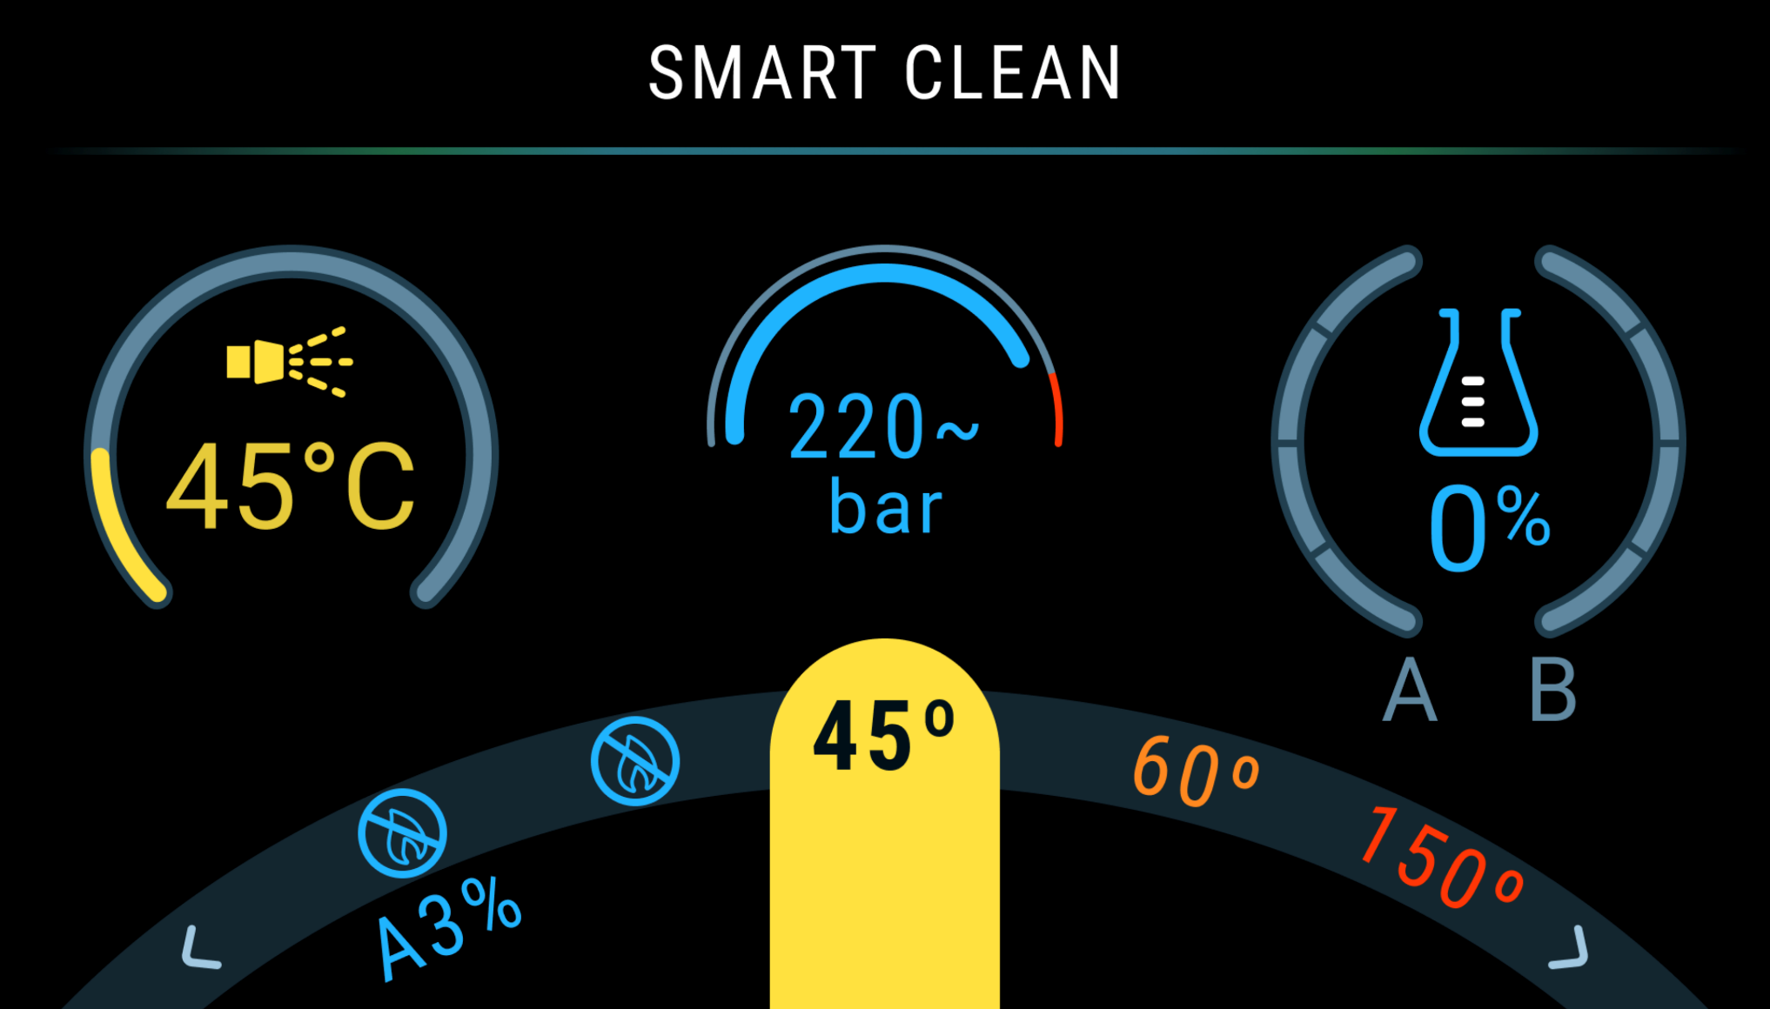
Προκαθορισμένες ρυθμίσεις για αποτελεσματικό καθαρισμό
Εξοικονόμηση ενέργειας, καυσίμου και απορρυπαντικού
Οι προκαθορισμένες ρυθμίσεις έχουν σχεδιαστεί για να καλύπτουν αποτελεσματικά τις περισσότερες εργασίες καθαρισμού.
Απορρυπαντικό (κρύο νερό και δοσολογία απορρυπαντικού 3%)*
Καθαρισμός με κρύο νερό
Έξυπνος καθαρισμός (θερμοκρασία 45 βαθμών) - ιδανικός για τις περισσότερες εργασίες
Καθαρισμός με ζεστό νερό (θερμοκρασία 60 βαθμών)*
Καθαρισμός με ατμό (θερμοκρασία 150 βαθμών)*
*Γρήγορη ρύθμιση προεπιλογών - κρατήστε πατημένο το κουμπί επιλογής για 2 δευτερόλεπτα και ρυθμίστε τη θερμοκρασία και το απορρυπαντικό

Slide 28
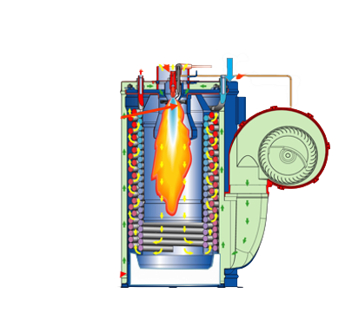
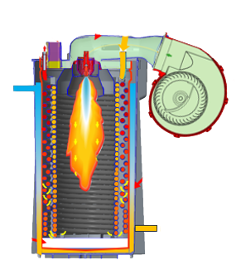
Σχεδιασμένος για αποδοτικότητα
Ενεργειακά αποδοτικός λέβητας έναντι λέβητα EcoPower
Άμεσος ψυχρός αέρας
Καπνοδόχος
Κρύο νερό βρύσης από την αντλία
Καπνοδόχος
Έξοδος ζεστού νερού
Προθερμασμένο νερό
από την αντλία
Έξοδος ζεστού νερού
Κρύο νερό
από τη βρύση
Ακροφύσιο λαδιού
Μονάδα ανεμιστήρα
Αντλία
Μονάδα ανεμιστήρα
Προθερμασμένο νερό προς την αντλία
Μόνωση
Λέβητες EcoPower™
Ενεργειακά αποδοτικός λέβητας
ΕΜΠΙΣΤΕΥΤΙΚΕΣ ΠΛΗΡΟΦΟΡΙΕΣ ΕΤΑΙΡΕΙΑΣ

Slide 29
Η συμβατότητα με τα βιοκαύσιμα και η ενεργειακή απόδοση εξοικονομούν χρήματα για τους πελάτες μας
Σειρά MΗ: Εξοικονόμηση καυσίμου = Εξοικονόμηση χρημάτων για τους πελάτες μας
Η συμβατότητα των πλυστικών μηχανημάτων υψηλής πίεσης με το βιοντίζελ μπορεί να βοηθήσει τους πελάτες μας να επιτύχουν τους στόχους τους για μείωση των εκπομπών CO2, ενώ η αποδοτική χρήση καυσίμων μπορεί να εξοικονομήσει χρήματα και να υποστηρίξει την επένδυση.
Υποθέσεις: 4 ώρες ανά ημέρα, 5 ημέρες ανά εβδομάδα, 45 εβδομάδες ανά έτος - 4,4% εξοικονόμηση (νέο έναντι παλαιού Nilfisk) 1 λίτρο ντίζελ: 1,89 ευρώ 1 λίτρο βιοντίζελ HVO 2,05 ευρώ, Τιμή μηχανήματος 4687
Τιμές καταλόγου στη Δανία https://www.fuelfinder.DK/listprices.php 03/10/2025

Slide 30
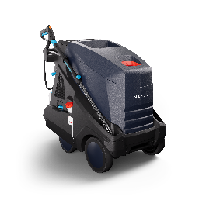
Η μετάβαση σε βιοκαύσιμα μειώνει το αποτύπωμα άνθρακα από τη χρήση πλυστικών μηχανημάτων υψηλής πίεσης
Ένα μηχάνημα που λειτουργεί 100% με HVO μπορεί να εξοικονομήσει έως και 80% εκπομπές σε σύγκριση με τη λειτουργία με ντίζελ Η εξοικονόμηση εξαρτάται από τη χώρα χρήσης.
Μεθοδολογία:
Τα βιοκαύσιμα θεωρείται ότι έχουν καθαρές μηδενικές βιογενείς εκπομπές (το CO2 που συλλέγεται κατά τη διάρκεια της ανάπτυξης απελευθερώνεται κατά την καύση), μόνο το μεθάνιο (CH4) και το υποξείδιο του αζώτου (N2O) υπολογίζονται από την καύση.
Οι συντελεστές εκπομπών για την ηλεκτρική ενέργεια προέρχονται από τον IEA (2024)
Οι συντελεστές εκπομπών για τα καύσιμα προέρχονται από την Defra (2024)
Χρησιμοποιούμε συντελεστές εκπομπών κύκλου ζωής, λαμβάνοντας υπόψη τις εκπομπές ολόκληρης της αλυσίδας εφοδιασμού βιοκαυσίμων
Εκπομπές ανά προϊόν (kg CO₂ e/ώρα)
Γαλλία
MH55M 220/1100
Γερμανία
-3%
-69%
-4%
-80%
22
22
19
19
19
18
19
18
7
4
4
1
1
1
3
4
4
3
Παλαιό - λειτουργία με ντίζελ
Νέο - λειτουργία με ντίζελ
Νέο - λειτουργία με HVO
Παλαιό - λειτουργία με ντίζελ
Νέο - λειτουργία με ντίζελ
Νέο - λειτουργία με HVO
Ντίζελ
Ηλεκτρική ενέργεια
HVO

Slide 31

Εγκεκριμένος λέβητας υψηλής απόδοσης
Οι λέβητες της Nilfisk δοκιμάζονται σύμφωνα με τις απαιτήσεις της EUnited
Οι λέβητες της Nilfisk δοκιμάζονται σύμφωνα με τις απαιτήσεις της ΕΕ.
Οι βαθμολογίες αποδοτικότητας είναι:
Ενεργειακά αποδοτικός λέβητας ~ 96% αποδοτικότητα (MH35-85)
Λέβητας EcoPower ~ 92% αποδοτικότητα (MH20-70)
Υψηλότερη αποδοτικότητα = χαμηλότερη κατανάλωση καυσίμου = εξοικονόμηση κόστους
Υψηλότερη αποδοτικότητα = πιο σταθερή θερμοκρασία = ταχύτερος καθαρισμός/εξοικονόμηση χρημάτων/ενέργειας
Επιπλέον, η υψηλή αποδοτικότητα σημαίνει καθαρότερη καύση με μειωμένη αιθάλη και ρύπανση. Όχι μόνο είναι καλό για το περιβάλλον, αλλά μειώνει και τις ανάγκες συντήρησης του πηνίου, μειώνοντας το κόστος σέρβις.
Σήμανση EUnited Cleaning:
«Η σήμανση του πλυστικού μηχανήματος υψηλής πίεσης της EUnited Cleaning είναι μια σφραγίδα έγκρισης ότι ο υψηλής απόδοσης καυστήρας του δοκιμασμένου σταθερού
ή ημισταθερού πλυστικού μηχανήματος υψηλής πίεσης με θέρμανση λαδιού πληροί εξαιρετικά υψηλές απαιτήσεις ασφάλειας όσον αφορά τη θερμική απώλεια καυσαερίων qA, τις εκπομπές CO και τις εκπομπές σκόνης. Αυτές οι παράμετροι πρέπει να παρακολουθούνται προκειμένου να προστατεύεται ο χειριστής από οποιονδήποτε κίνδυνο που εκπέμπεται από την εξαγωγή του καυστήρα που είναι ενσωματωμένος στο πλυστικό μηχάνημα υψηλής πίεσης.» EUnited

Slide 32
Υπολογιστής TCO/CO₂
Εσωτερικό
Εργαλείο εσωτερικής πώλησης
Σκοπός
Κάντε σαφή την εξοικονόμηση καυσίμου και CO₂ για τους πελάτες μας
Περιλαμβάνονται μοντέλα
Νέα σειρά MH
  Advanced
  Standard
Παλαιά σειρά MH
Κύρια ανταγωνιστικά μηχανήματα
Είσοδος που μπορεί να τροποποιηθεί
Ώρες εργασίας ανά εβδομάδα
Εβδομάδες εργασίας ανά έτος
Αναμενόμενα έτη χρήσης
Τιμή καυσίμου
Χώρα
Έξοδος
Ετήσια δαπάνη/εξοικονόμηση καυσίμου
Εκπομπές CO₂/εξοικονόμηση ανά έτος

Slide 33
7
Σέρβις

Slide 34
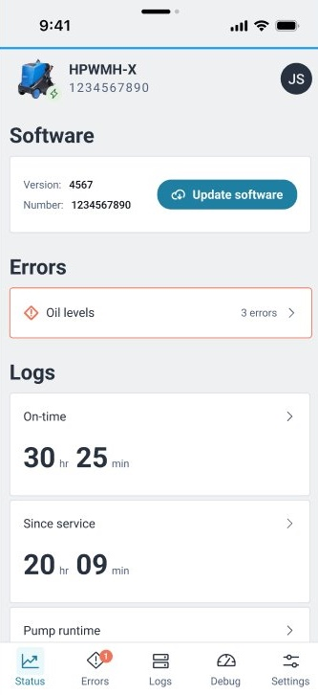
Εφαρμογή Service Tool
Ψηφιοποίηση για καλύτερη εμπειρία σέρβις
Στο πλαίσιο της σειράς MH, το εργαλείο σέρβις ενημερώθηκε, ώστε να ανταποκρίνεται στις τρέχουσες και μελλοντικές εξελίξεις.
Η νέα εφαρμογή Service Tool App επιτρέπει στον φορέα σέρβις και το δίκτυο εξουσιοδοτημένων διανομέων μας να συνδεθούν με τη νέα σειρά MH μέσω Bluetooth.
Η εφαρμογή Service Tool έχει αναπτυχθεί για να λειτουργεί σε iOS και Android.
Σε συνδυασμό με τα αναδυόμενα παράθυρα σφαλμάτων MH35-85s, τόσο οι τεχνικοί σέρβις όσο και οι εξουσιοδοτημένοι διανομείς μπορούν να λάβουν καλύτερη ενημέρωση σχετικά με προβλήματα ή σφάλματα στο μηχάνημα πριν από την επίσκεψη σέρβις.
Η εφαρμογή Service Tool θα λειτουργεί στα νέα Advanced και Standard μηχανήματα MH.
Κύρια χαρακτηριστικά:
Εγγραφή/σύνδεση χρήστη και πρόσβαση βάσει δικαιωμάτων
Ανίχνευση συσκευής και συνδεσιμότητα Bluetooth
Ανταλλαγή παραμέτρων και σφαλμάτων μεταξύ φορητών συσκευών και μηχανημάτων
Λήψη λογισμικού, εργαλεία εντοπισμού σφαλμάτων και υποστήριξη εκτός σύνδεσης
Ολοκληρωμένοι σχεδιασμοί οθονών:
  Ανίχνευση συσκευής, επισκόπηση/λεπτομέρειες παραμέτρων, επισκόπηση/λεπτομέρειες σφαλμάτων, λήψη λογισμικού, προφίλ χρήστη/ρυθμίσεις, ρυθμίσεις μηχανήματος και αρχεία καταγραφής
*πρόχειρο οπτικό υλικό

Slide 35
8
Διπλώματα ευρεσιτεχνίας

Slide 36
Διπλώματα ευρεσιτεχνίας
Αύξηση της αξίας για τον πελάτη και του συνολικού κόστους ιδιοκτησίας
Αυξημένη αποδοτικότητα μέσω προθέρμανσης του νερού πριν από την αντλία
Αξία για τον πελάτη
  Χαμηλότερο κόστος καυσίμου
  Χαμηλότερες εκπομπές
Δοσολογία απορρυπαντικού
(σε εκκρεμότητα)
Ψηφιακή διεπαφή χρήστη (σε εκκρεμότητα)
Ενεργειακά αποδοτικός λέβητας
Πιο ακριβής δοσολογία απορρυπαντικού μέσω ηλεκτρομαγνητικών βαλβίδων
Αξία για τον πελάτη
  Χαμηλότερο κόστος απορρυπαντικών
Ακουστική ανίχνευση φλόγας
Αξία για τον πελάτη
  Ανίχνευση φλόγας χωρίς δυνατότητα σέρβις
  Αποτρέπει την πλήρωση του λέβητα με ντίζελ εάν η φλόγα δεν λειτουργεί
Βοηθά τον χρήστη να συντηρεί το μηχάνημα και να επιδιορθώνει μικρότερα προβλήματα
Αξία για τον πελάτη
  Αυξάνει τον χρόνο λειτουργίας
  Αυξάνει τη διάρκεια ζωής του προϊόντος
Ανίχνευση φλόγας
(σε εκκρεμότητα)

Slide 37
9
Σύνοψη προϊόντος

Slide 38
Σειρά MH
Προφίλ πελατών
MH35-85 - Advanced σειρά
Πελάτες-στόχοι:
Επαγγελματίες χρήστες που χρειάζονται συνεχή, εντατικό καθαρισμό
Επαγγελματίες με υψηλές απαιτήσεις
Βασικές ανάγκες:
Υψηλή απόδοση για έντονη βρωμιά και γράσα
Καυστήρας χαμηλής κατανάλωσης καυσίμου και μεγάλη αξιοπιστία χρόνου λειτουργίας
Εύκολη συντήρηση και βελτιστοποίηση χρόνου λειτουργίας
Εστίαση σε χαρακτηριστικά:
Προηγμένα χειριστήρια, αποδοτικότητα, δυνατότητα συντήρησης
Προτεραιότητες:
Απόδοση, αποτελεσματικότητα, ανθεκτικότητα
Βασική κινητοποίηση:
«Μια ισχυρή και αποδοτική λύση, σχεδιασμένη για απαιτητικές εφαρμογές.»
MH20-70 - Standard σειρά
Πελάτες-στόχοι:
Επαγγελματίες με περιορισμένο προϋπολογισμό
Για χρήστες που χρειάζονται μόνο βασικές λειτουργίες
Βασικές ανάγκες:
Γρήγορος και ευέλικτος καθαρισμός εργαλείων, οχημάτων και επιφανειών
Μικρού μεγέθους σχεδιασμός και εύκολη μετακίνηση
Αξιόπιστη απόδοση και χαμηλό λειτουργικό κόστος
Εστίαση σε χαρακτηριστικά:
Κύρια λειτουργία καθαρισμού
Προτεραιότητες:
Προσιτή τιμή, ευκολία χρήσης
Βασική κινητοποίηση:
«Ένα απλό, αποτελεσματικό και οικονομικό μηχάνημα καθαρισμού με ζεστό νερό για καθημερινή χρήση».

Slide 39
Η σειρά MH
Μία σειρά, δύο επιτυχίες
Με τη σειρά MH, οι πελάτες μπορούν να επιλέξουν το επίπεδο απόδοσης που ταιριάζει στην επιχείρησή τους — από οικονομικό καθαρισμό έως εξαιρετική παραγωγικότητα. Κάθε μοντέλο διαθέτει τη δοκιμασμένη τεχνολογία ζεστού νερού και την αξιόπιστη ποιότητα της Nilfisk, διασφαλίζοντας ανθεκτικότητα και απόδοση για όλες τις ανάγκες και όλους τους προϋπολογισμούς.
Advanced σειρά (MH35-85)
Προηγμένη απόδοση με μέγιστο χρόνο λειτουργίας
Διαθέτει τον κατοχυρωμένο με δίπλωμα ευρεσιτεχνίας ενεργειακά αποδοτικό λέβητα, που παρέχει ~ 96% αποδοτικότητα
Ο ρυθμιζόμενος βραχίονας ψεκασμού Tornado και το εσωτερικό σύστημα απορρυπαντικού διασφαλίζουν καθαρισμό ακριβείας και μειωμένα απόβλητα
Περιλαμβάνει αισθητήρες καυσίμου και φλόγας για βελτιστοποιημένη απόδοση
Σχεδιασμένο για χρήστες με βαριές απαιτήσεις που επιθυμούν τον καλύτερο χρόνο λειτουργίας και έλεγχο
Πιστοποίηση EUnited και συμβατό με βιοκαύσιμα για μειωμένες εκπομπές και καθαρότερη λειτουργία
Πιο έξυπνη λειτουργία με ψηφιακή οθόνη και διαγνωστικό έλεγχο
Κατασκευασμένο για συνεχή λειτουργία και καθαρισμό βαρέως τύπου
Χαμηλότερο συνολικό κόστος ιδιοκτησίας μέσω προηγμένου ελέγχου και αποδοτικότητας
Standard σειρά (MH20-70)
Αξιόπιστο, αποδοτικό και κατασκευασμένο για αξία
Εξοπλισμένο με λέβητα EcoPower, που παρέχει ~ 92% ενεργειακή αποδοτικότητα
Βραχίονας ψεκασμού γενικής χρήσης και απλό περιστροφικό χειριστήριο για διαισθητικό χειρισμό
Πιστοποίηση EUnited για αποδοτικότητα και χαμηλή ρύπανση
Συμβατό με βιοκαύσιμα για μειωμένες εκπομπές και καθαρότερη λειτουργία
Δοκιμασμένη ποιότητα Nilfisk
Ευκολία χρήσης
Χαμηλό λειτουργικό κόστος και αξιόπιστα αποτελέσματα

Slide 40
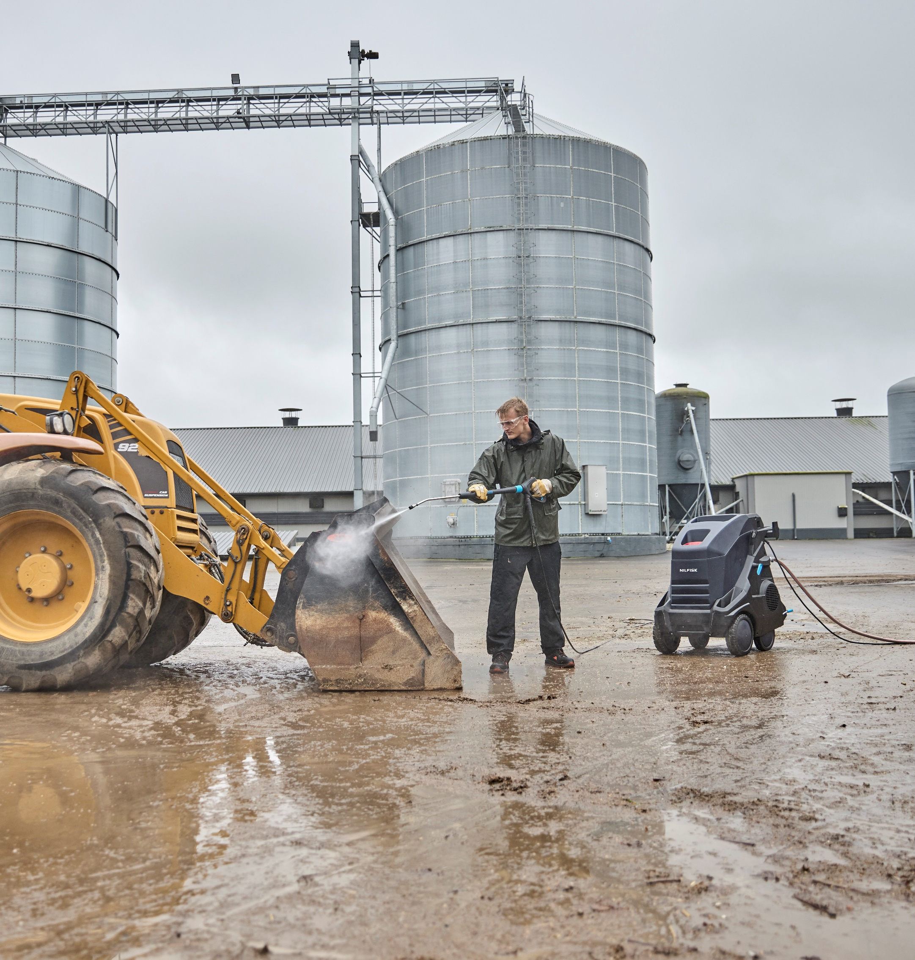
Κυριότερα σημεία πώλησης
MH35-85
Απόδοση
  Κορυφαία στον κλάδο τεχνολογία λέβητα με αποδοτικότητα ~ 96%
  Οι καλύτερες αντλίες στην κατηγορία τους και ακροφύσια υψηλής απόδοσης
Έλεγχος
  Προσαρμόστε το μηχάνημα στις προτιμώμενες ρυθμίσεις καθαρισμού
  Ρυθμίσεις με δυνατότητα κλειδώματος
Βιωσιμότητα
  Συμβατότητα με βιοντίζελ
  Αποδοτική κατανάλωση καυσίμου
  Ακριβής δοσολογία απορρυπαντικού

Slide 41
10
Τεχνικές προδιαγραφές

Slide 42
MH35
Μοντέλα Advanced σειράς - τεχνικές προδιαγραφές
Μοντέλο |  | MH35C-180/780 PAX 230-400/3/50 NO | MH35C-180/780 PAX 400/3/50 EU | MH35C-145/600 PA 230/1/50 EU | MH35C-145/600 PAX 230/1/50 EU
Αριθμός είδους |  | 107147116 | 107147103 | 107147153 | 107147155
Τάση τροφοδοσίας | V/ph/Hz | 230-400/3/50 | 400/3/50 | 230/1/50 | 230/1/50
Ασφάλεια | A | C16 | C10 | C16 | C16
Ονομαστική ισχύς | kW | 5,3 | 5,3 | 3,7 | 3,7
Πίεση λειτουργίας | bar (Mpa) | 180 | 180 | 145 | 145
Παροχή νερού | l/h | 710 | 710 | 530 | 530
Μεγ. ροή νερού | l/h | 780 | 780 | 600 | 600
Μέγ. θερμοκρασία εισόδου νερού | °C | 30 | 30 | 30 | 30
Μεγ. πίεση εισόδου νερού | bar (Mpa) | 10 | 10 | 10 | 10
Ελάχ. πίεση εισόδου νερού | bar (Mpa) | 1 | 1 | 1 | 1
Διαστάσεις συσκευασίας ΜxΠxΥ | mm | 1010x700x1016 | 1010x700x1016 | 1010x700x1016 | 1010x700x1016
Βάρος | kg | 143 | 142 | 135 | 138
Στάθμη ηχητικής πίεσης LPA. | dB(A) | 83 | 83 | 81 | 81
Στάθμη ηχητικής ισχύος LWA | dB(A) | 102 | 102 | 99 | 99
Δυναμική καθαρισμού | kg | 4,2 | 4,2 | 2,9 | 2,9
Μέγεθος ακροφυσίου | °/# | 0400 | 0400 | 0340 | 0340
Μέγ. θερμοκρασία νερού (θερμό αέρας/ατμός) | °C | 90/150 | 90/150 | 90/150 | 90/150
Κατανάλωση καυσίμου delta T 45°C | kg/h | 3,1 | 3,1 | 2,3 | 2,3
Θερμική απόδοση | kW | 51 | 51 | 51 | 51
Δοχείο καυσίμου | l | 15 | 15 | 15 | 15
Τύπος καυσίμου λέβητα |  | Ντίζελ/βιοντίζελ | Ντίζελ/βιοντίζελ | Ντίζελ/βιοντίζελ | Ντίζελ/βιοντίζελ
Δοχείο απορρυπαντικού | l | 1x10 | 1x10 | 1x10 | 1x10

Slide 43
MH45
Μοντέλα Advanced σειράς - τεχνικές προδιαγραφές
Μοντέλο |  | MH45M-100/680 PA 230/1/50 UK | MH45M-100/680 PAX 230/1/50 UK | MH45M-200/960 FA 230-400/3/50 NO | MH45M-200/960 FA 400/3/50 EU | MH45M-200/960 FAX 230-400/3/50 NO | MH45M-200/960 FAX 400/3/50 EU | MH45M-200/960 PAX 400/3/50 EU
Αριθμός είδους |  | 107147123 | 107147124 | 107147117 | 107147104 | 107147118 | 107147105 | 107147106
Τάση τροφοδοσίας | V/ph/Hz | 230/1/50 | 230/1/50 | 230-400/3/50 | 400/3/50 | 230-400/3/50 | 400/3/50 | 400/3/50
Ασφάλεια | A | C13 | CC13 | C25/C16 | C16 | C25/C16 | C16 | C16
Ονομαστική ισχύς | kW | 2,9 | 2,9 | 7,2 | 7,2 | 7,2 | 7,2 | 7,2
Πίεση λειτουργίας | bar (Mpa) | 100 | 100 | 200 | 200 | 200 | 200 | 200
Παροχή νερού | l/h | 630 | 630 | 890 | 890 | 890 | 890 | 890
Μεγ. ροή νερού | l/h | 680 | 680 | 960 | 960 | 960 | 960 | 960
Μέγ. θερμοκρασία εισόδου νερού | °C | 30 | 30 | 30 | 30 | 30 | 30 | 30
Μεγ. πίεση εισόδου νερού | bar (Mpa) | 10 | 10 | 10 | 10 | 10 | 10 | 10
Ελάχ. πίεση εισόδου νερού | bar (Mpa) | 1 | 1 | 1 | 1 | 1 | 1 | 1
Διαστάσεις συσκευασίας ΜxΠxΥ | mm | 1010x700x1016 | 1010x700x1016 | 1010x700x1016 | 1010x700x1016 | 1010x700x1016 | 1010x700x1016 | 1010x700x1016
Βάρος | kg | 151 | 154 | 168 | 167 | 166 | 165 | 165
Στάθμη ηχητικής πίεσης LPA. | dB(A) | 71 | 71 | 76 | 76 | 76 | 76 | 78
Στάθμη ηχητικής ισχύος LWA | dB(A) | 89 | 89 | 94 | 94 | 94 | 94 | 97
Δυναμική καθαρισμού | kg | 2,7 | 2,7 | 5,5 | 5,5 | 5,5 | 5,5 | 5,5
Μέγεθος ακροφυσίου | °/# | 0475 | 0475 | 4750 | 4750 | 4750 | 4750 | 0475
Μέγ. θερμοκρασία νερού (θερμό αέρας/ατμός) | °C | 90/150 | 90/150 | 90/150 | 90/150 | 90/150 | 90/150 | 90/150
Κατανάλωση καυσίμου delta T 45°C | kg/h | 2,7 | 2,7 | 3,8 | 3,8 | 3,8 | 3,8 | 3,8
Θερμική απόδοση | kW | 51 | 51 | 66 | 66 | 66 | 66 | 66
Δοχείο καυσίμου | l | 15 | 15 | 15 | 15 | 15 | 15 | 15
Τύπος καυσίμου λέβητα |  | Ντίζελ/βιοντίζελ | Ντίζελ/βιοντίζελ | Ντίζελ/βιοντίζελ | Ντίζελ/βιοντίζελ | Ντίζελ/βιοντίζελ | Ντίζελ/βιοντίζελ | Ντίζελ/βιοντίζελ
Δοχείο απορρυπαντικού | l | 1x10 | 1x10 | 1x10 | 1x10 | 1x10 | 1x10 | 1x10

Slide 44
MH55
Μοντέλα Advanced σειράς - τεχνικές προδιαγραφές
Μοντέλο |  | MH55M-100/760 PA 230/1/50 UK | MH55M-100/760 PAX 230/1/50 UK | MH55M-220/1100 FA 400/3/50 EU | MH55M-220/1100 FAX 400/3/50 EU | MH55M-220/1100 PAX 400/3/50 EU | MH55M-220/1100 FAX 230-400/3/50 NO
Αριθμός είδους |  | 107147125 | 107147126 | 107147107 | 107147108 | 107147109 | 107147121
Τάση τροφοδοσίας | V/ph/Hz | 230/1/50 | 230/1/50 | 400/3/50 | 400/3/50 | 400/3/50 | 400/3/50
Ασφάλεια | A | C13 | C13 | C16 | C16 | C16 | C25/C16
Ονομαστική ισχύς | kW | 2,9 | 2,9 | 7,9 | 7,9 | 7,9 | 7,9
Πίεση λειτουργίας | bar (Mpa) | 100 | 100 | 220 | 220 | 220 | 220
Παροχή νερού | l/h | 680 | 680 | 1050 | 1050 | 1050 | 1050
Μεγ. ροή νερού | l/h | 760 | 760 | 1100 | 1100 | 1100 | 1100
Μέγ. θερμοκρασία εισόδου νερού | °C | 30 | 30 | 30 | 30 | 30 | 30
Μεγ. πίεση εισόδου νερού | bar (Mpa) | 10 | 10 | 10 | 10 | 10 | 10
Ελάχ. πίεση εισόδου νερού | bar (Mpa) | 1 | 1 | 2 | 2 | 2 | 2
Διαστάσεις συσκευασίας ΜxΠxΥ | mm | 1188x700x1020 | 1188x700x1020 | 1188x700x1020 | 1188x700x1020 | 1188x700x1020 | 1188x700x1020
Βάρος | kg | 187 | 190 | 210 | 213 | 209 | 214
Στάθμη ηχητικής πίεσης LPA. | dB(A) | 73 | 73 | 75 | 75 | 77 | 77
Στάθμη ηχητικής ισχύος LWA | dB(A) | 91 | 91 | 94 | 94 | 96 | 96
Δυναμική καθαρισμού | kg | 3,1 | 3,1 | 6,6 | 6,6 | 6,6 | 6,6
Μέγεθος ακροφυσίου | °/# | 0500 | 0500 | 0550 | 0550 | 0550 | 0550
Μέγ. θερμοκρασία νερού (θερμό αέρας/ατμός) | °C | 90/150 | 90/150 | 90/150 | 90/150 | 90/150 | 90/150
Κατανάλωση καυσίμου delta T 45°C | kg/h | 2,9 | 2,9 | 4,5 | 4,5 | 4,6 | 4,6
Θερμική απόδοση | kW | 78 | 78 | 85 | 85 | 85 | 85
Δοχείο καυσίμου | l | 30 | 30 | 30 | 30 | 30 | 30
Τύπος καυσίμου λέβητα |  | Ντίζελ/βιοντίζελ | Ντίζελ/βιοντίζελ | Ντίζελ/βιοντίζελ | Ντίζελ/βιοντίζελ | Ντίζελ/βιοντίζελ | Ντίζελ/βιοντίζελ
Δοχείο απορρυπαντικού | l | 2x10 | 2x10 | 2x10 | 2x10 | 2x10 | 2x10

Slide 45
MH35
Μοντέλα Advanced σειράς - χαρακτηριστικά
 | MH35C-180/780 PAX 230-400/3/50 NO | MH35C-180/780 PAX 400/3/50 EU | MH35C-145/600 PA 230/1/50 EU | MH35C-145/600 PAX 230/1/50 EU
 | 107147116 | 107147103 | 107147153 | 107147155
Ενεργειακά αποδοτικός λέβητας | • | • | • | •
Λέβητες EcoPower™
Βαθμός αποδοτικότητας EUnited (%) | 95 | 95 | 95 | 95
Υλικό κεφαλής αντλίας | NA3 | NA3 | NA3 | NA3
Υλικό εμβόλου | Ανοξείδωτος χάλυβας | Ανοξείδωτος χάλυβας | Ανοξείδωτος χάλυβας | Ανοξείδωτος χάλυβας
Υλικό κεφαλής αντλίας | Ορείχαλκος | Ορείχαλκος | Ορείχαλκος | Ορείχαλκος
Αυτόματη εκκίνηση/διακοπή | • | • | • | •
Καρούλι εύκαμπτου σωλήνα | • | • |  | •
Βάση πιστολιού ψεκασμού | • | • | • | •
Περιστρεφόμενο άγκιστρο καλωδίου | • | • | • | •
Βάση διπλού βραχίονα ψεκασμού | • | • | • | •
Αισθητήρας καυσίμου | • | • | • | •
Αισθητήρας φλόγας | • | • | • | •
Αισθητήρας θερμοκρασίας καυσαερίων | • | • | • | •
Θάλαμος λέβητα από ανοξείδωτο χάλυβα | • | • | • | •
Οθόνη ενδείξεων LCD | • | • | • | •
Σύνδεση Bluetooth για σέρβις | • | • | • | •
Διαγνωστικός έλεγχος μηχανήματος και ανίχνευση βλαβών | • | • | • | •
Αποθήκευση λόγχης ψεκασμού και πιστολιού ψεκασμού | • | • | • | •
Μονοφασικές |  |  | • | •
Τριφασικές | • | •
1450 σ.α.λ.
Δοχείο απορρυπαντικού | • | • | • | •
Εσωτερικό απορρυπαντικό | • | • | • | •
Ένδειξη σέρβις | • | • | • | •
Σύστημα απορρυπαντικού υψηλής πίεσης | • | • | • | •
Ρύθμιση πίεσης νερού | • | • | • | •
Δοχείο αντεπιστροφής νερού | • | • | • | •
Μπορεί να μεταφερθεί με περονοφόρο μηχάνημα | • | • | • | •
Θυρίδα επιθεώρησης καυσίμου | • | • | • | •
Ασφάλεια σε περίπτωση χαμηλής στάθμης λαδιού αντλίας | • | • | • | •
Ασφάλεια χαμηλής στάθμης νερού | • | • | • | •
Προστασία από πέτρες | • | • | • | •
Θήκη φύλαξης | • | • | • | •

Slide 46
MH45
Μοντέλα Advanced σειράς - χαρακτηριστικά
 | MH45M-100/680 PA 230/1/50 UK | MH45M-100/680 PAX 230/1/50 UK | MH45M-200/960 FA 230-400/3/50 NO | MH45M-200/960 FA 400/3/50 EU | MH45M-200/960 FAX 230-400/3/50 NO | MH45M-200/960 FAX 400/3/50 EU | MH45M-200/960 PAX 400/3/50 EU
 | 107147123 | 107147124 | 107147117 | 107147104 | 107147118 | 107147105 | 107147106
Ενεργειακά αποδοτικός λέβητας | • | • | • | • | • | • | •
Λέβητες EcoPower™
Βαθμός αποδοτικότητας EUnited (%) | 95 | 95 | 96 | 96 | 96 | 96 | 96
Υλικό κεφαλής αντλίας | NA5 | NA5 | NA5 | NA5 | NA5 | NA5 | NA5
Υλικό εμβόλου | Πλήρως κεραμικό | Πλήρως κεραμικό | Πλήρως κεραμικό | Πλήρως κεραμικό | Πλήρως κεραμικό | Πλήρως κεραμικό | Πλήρως κεραμικό
Υλικό κεφαλής αντλίας | Ορείχαλκος | Ορείχαλκος | Ορείχαλκος | Ορείχαλκος | Ορείχαλκος | Ορείχαλκος | Ορείχαλκος
Αυτόματη εκκίνηση/διακοπή | • | • | • | • | • | • | •
Καρούλι εύκαμπτου σωλήνα |  | • |  |  | • | • | •
Βάση πιστολιού ψεκασμού | • | • | • | • | • | • | •
Περιστρεφόμενο άγκιστρο καλωδίου | • | • | • | • | • | • | •
Βάση διπλού βραχίονα ψεκασμού | • | • | • | • | • | • | •
Αισθητήρας καυσίμου | • | • | • | • | • | • | •
Αισθητήρας φλόγας | • | • | • | • | • | • | •
Αισθητήρας θερμοκρασίας καυσαερίων | • | • | • | • | • | • | •
Θάλαμος λέβητα από ανοξείδωτο χάλυβα | • | • | • | • | • | • | •
Οθόνη ενδείξεων LCD | • | • | • | • | • | • | •
Σύνδεση Bluetooth για σέρβις | • | • | • | • | • | • | •
Διαγνωστικός έλεγχος μηχανήματος και ανίχνευση βλαβών | • | • | • | • | • | • | •
Αποθήκευση λόγχης ψεκασμού και πιστολιού ψεκασμού | • | • | • | • | • | • | •
Μονοφασικές | • | •
Τριφασικές |  |  | • | • | • | • | •
1450 σ.α.λ. | • | • | • | • | • | • | •
Δοχείο απορρυπαντικού | • | • | • | • | • | • | •
Εσωτερικό απορρυπαντικό | • | • | • | • | • | • | •
Ένδειξη σέρβις | • | • | • | • | • | • | •
Σύστημα απορρυπαντικού υψηλής πίεσης | • | • | • | • | • | • | •
Ρύθμιση πίεσης νερού | • | • | • | • | • | • | •
Δοχείο αντεπιστροφής νερού | • | • | • | • | • | • | •
Μπορεί να μεταφερθεί με περονοφόρο μηχάνημα | • | • | • | • | • | • | •
Θυρίδα επιθεώρησης καυσίμου | • | • | • | • | • | • | •
Ασφάλεια σε περίπτωση χαμηλής στάθμης λαδιού αντλίας | • | • | • | • | • | • | •
Ασφάλεια χαμηλής στάθμης νερού | • | • | • | • | • | • | •
Προστασία από πέτρες | • | • | • | • | • | • | •
Θήκη φύλαξης | • | • | • | • | • | • | •

Slide 47
MH55
Μοντέλα Advanced σειράς - χαρακτηριστικά
 | MH55M-100/760 PA 230/1/50 UK | MH55M-100/760 PAX 230/1/50 UK | MH55M-220/1100 FA 400/3/50 EU | MH55M-220/1100 FAX 400/3/50 EU | MH55M-220/1100 PAX 400/3/50 EU | MH55M-220/1100 FAX 230-400/3/50 NO
 | 107147125 | 107147126 | 107147107 | 107147108 | 107147109 | 107147121
Ενεργειακά αποδοτικός λέβητας | • | • | • | • | • | •
Λέβητες EcoPower™
Βαθμός αποδοτικότητας EUnited (%) | 94 | 94 | 95 | 95 | 95 | 95
Υλικό κεφαλής αντλίας | NA5 | NA5 | NA5 | NA5 | NA5 | NA5
Υλικό εμβόλου | Πλήρως κεραμικό | Πλήρως κεραμικό | Πλήρως κεραμικό | Πλήρως κεραμικό | Πλήρως κεραμικό | Πλήρως κεραμικό
Υλικό κεφαλής αντλίας | Ορείχαλκος | Ορείχαλκος | Ορείχαλκος | Ορείχαλκος | Ορείχαλκος | Ορείχαλκος
Αυτόματη εκκίνηση/διακοπή | • | • | • | • | • | •
Καρούλι εύκαμπτου σωλήνα |  | • |  | • | • | •
Βάση πιστολιού ψεκασμού | • | • | • | • | • | •
Περιστρεφόμενο άγκιστρο καλωδίου | • | • | • | • | • | •
Βάση διπλού βραχίονα ψεκασμού | • | • | • | • | • | •
Αισθητήρας καυσίμου | • | • | • | • | • | •
Αισθητήρας φλόγας | • | • | • | • | • | •
Αισθητήρας θερμοκρασίας καυσαερίων | • | • | • | • | • | •
Θάλαμος λέβητα από ανοξείδωτο χάλυβα | • | • | • | • | • | •
Οθόνη ενδείξεων LCD | • | • | • | • | • | •
Σύνδεση Bluetooth για σέρβις | • | • | • | • | • | •
Διαγνωστικός έλεγχος μηχανήματος και ανίχνευση βλαβών | • | • | • | • | • | •
Αποθήκευση λόγχης ψεκασμού και πιστολιού ψεκασμού | • | • | • | • | • | •
Μονοφασικές | • | •
Τριφασικές |  |  | • | • | • | •
1450 σ.α.λ. | • | • | • | • | • | •
Δοχείο απορρυπαντικού | • | • | • | • | • | •
Εσωτερικό απορρυπαντικό | • | • | • | • | • | •
Ένδειξη σέρβις | • | • | • | • | • | •
Σύστημα απορρυπαντικού υψηλής πίεσης | • | • | • | • | • | •
Ρύθμιση πίεσης νερού | • | • | • | • | • | •
Δοχείο αντεπιστροφής νερού | • | • | • | • | • | •
Μπορεί να μεταφερθεί με περονοφόρο μηχάνημα | • | • | • | • | • | •
Θυρίδα επιθεώρησης καυσίμου | • | • | • | • | • | •
Ασφάλεια σε περίπτωση χαμηλής στάθμης λαδιού αντλίας | • | • | • | • | • | •
Ασφάλεια χαμηλής στάθμης νερού | • | • | • | • | • | •
Προστασία από πέτρες | • | • | • | • | • | •
Θήκη φύλαξης | • | • | • | • | • | •

Slide 48
MH30-50
Μοντέλα Standard σειράς - τεχνικές προδιαγραφές
Μοντέλο |  | MH30C-180/780 PA 400/3/50 EU | MH40M-190/940 PA 400/3/50 EU | MH40M-100/750 PA 230/1/50 UK | MH30C-180/780 PA 230-400/3/50 NO | MH40M-190/940 PA 230/3/50 NO | MH50M-220/1100 PA 400/3/50 EU
Αριθμός είδους |  | 107147101 | 107147102 | 107147111 | 107147112 | 107147113 | 107147165
Τάση τροφοδοσίας | V/ph/Hz | 400/3/50 | 400/3/50 | 230/1/50 | 230-400/3/50 | 230/3/50 | 400/3/50
Ασφάλεια | A | C10 | C16 | C13 | C16/C10 | C25 | C16
Ονομαστική ισχύς | kW | 5,3 | 5,3 | 3,6 | 5,3 | 5,3 | 7,9
Πίεση λειτουργίας | bar (Mpa) | 180 | 190 | 100 | 180 | 190 | 220
Παροχή νερού | l/h | 720 | 880 | 660 | 730 | 880 | 1050
Μεγ. ροή νερού | l/h | 780 | 940 | 750 | 780 | 940 | 1100
Μέγ. θερμοκρασία εισόδου νερού | °C | 40 | 40 | 40 | 40 | 40 | 40
Μεγ. πίεση εισόδου νερού | bar (Mpa) | 10 | 10 | 10 | 10 | 10 | 10
Ελάχ. πίεση εισόδου νερού | bar (Mpa) | 1 | 1 | 1 | 1 | 1 | 2
Διαστάσεις συσκευασίας ΜxΠxΥ | mm | 1010x700x1016 | 1010x700x1016 | 1010x700x1016 | 1010x700x1016 | 1010x700x1016 | 1188x700x1020
Βάρος | kg | 135 | 190 | 105 | 180 | 190 | 220
Στάθμη ηχητικής πίεσης LPA. | dB(A) | 83 | 77 | 72 | 83 | 77 | 77
Στάθμη ηχητικής ισχύος LWA | dB(A) | 102 | 95 | 91 | 102 | 95 | 96
Δυναμική καθαρισμού | kg | 4,2 | 5,2 | 3,0 | 4,2 | 5,2 | 6,6
Μέγεθος ακροφυσίου | °/# | 0400 | 0500 | 0600 | 0400 | 0500 | 0550
Μέγ. θερμοκρασία νερού (θερμό αέρας/ατμός) | °C | 90 | 90 | 90 | 90 | 90 | 90
Κατανάλωση καυσίμου delta T 45°C | kg/h | 3,2 | 3,2 | 2,4 | 3,2 | 3,2 | 4,7
Θερμική απόδοση | kW | 51 | 66 | 51 | 51 | 66 | 85
Δοχείο καυσίμου | l | 15 | 15 | 15 | 15 | 15 | 30
Τύπος καυσίμου λέβητα |  | Ντίζελ/βιοντίζελ | Ντίζελ/βιοντίζελ | Ντίζελ/βιοντίζελ | Ντίζελ/βιοντίζελ | Ντίζελ/βιοντίζελ | Ντίζελ/βιοντίζελ
Δοχείο απορρυπαντικού | l | Δ/Ι | Δ/Ι | Δ/Ι | Δ/Ι | Δ/Ι | Δ/Ι

Slide 49
MH30-50
Μοντέλα Standard σειράς - χαρακτηριστικά
 | MH30C-180/780 PA 400/3/50 EU | MH40M-190/940 PA 400/3/50 EU | MH40M-100/750 PA 230/1/50 UK | MH30C-180/780 PA 230-400/3/50 NO | MH40M-190/940 PA 230/3/50 NO | MH50M-220/1100 PA 400/3/50 EU
 | 107147101 | 107147102 | 107147111 | 107147112 | 107147113 | 107147165
Λέβητας EcoPower™ | • | • | • | • | • | •
Βαθμός αποδοτικότητας EUnited (%) | 93 | 94 | 93 | 93 | 94 | 93
Υλικό κεφαλής αντλίας | NA3 | N3 | N3 | NA3 | N3 | NA5
Υλικό εμβόλου | Ανοξείδωτος χάλυβας | Πλήρως κεραμικό | Πλήρως κεραμικό | Ανοξείδωτος χάλυβας | Πλήρως κεραμικό | Πλήρως κεραμικό
Υλικό κεφαλής αντλίας | Ορείχαλκος | Ορείχαλκος | Ορείχαλκος | Ορείχαλκος | Ορείχαλκος | Ορείχαλκος
Αυτόματη εκκίνηση/διακοπή | • | • | • | • | • | •
Καρούλι εύκαμπτου σωλήνα
Βάση πιστολιού ψεκασμού | • | • | • | • | • | •
Περιστρεφόμενο άγκιστρο καλωδίου | • | • | • | • | • | •
Βάση διπλού βραχίονα ψεκασμού | • | • | • | • | • | •
Αισθητήρας καυσίμου | • | • | • | • | • | •
Αισθητήρας φλόγας
Αισθητήρας θερμοκρασίας καυσαερίων | • | • | • | • | • | •
Θάλαμος λέβητα από ανοξείδωτο χάλυβα
Οθόνη ενδείξεων LCD
Σύνδεση Bluetooth για σέρβις | • | • | • | • | • | •
Διαγνωστικός έλεγχος μηχανήματος και ανίχνευση βλαβών
Αποθήκευση λόγχης ψεκασμού και πιστολιού ψεκασμού | • | • | • | • | • | •
Μονοφασικές |  |  | •
Τριφασικές | • | • |  | • | • | •
1450 σ.α.λ. |  | • | • |  | • | •
Δοχείο απορρυπαντικού
Εσωτερικό απορρυπαντικό
Ένδειξη σέρβις
Σύστημα απορρυπαντικού υψηλής πίεσης
Ρύθμιση πίεσης νερού
Δοχείο αντεπιστροφής νερού | • | • | • | • | • | •
Μπορεί να μεταφερθεί με περονοφόρο μηχάνημα | • | • | • | • | • | •
Θυρίδα επιθεώρησης καυσίμου | • |  |  | •
Ασφάλεια σε περίπτωση χαμηλής στάθμης λαδιού αντλίας
Ασφάλεια χαμηλής στάθμης νερού
Προστασία από πέτρες
Θήκη φύλαξης | • | • | • | • | • | •

Slide 50
11
PAC

Slide 51
MH35
Standard έκδοση συμπερ. αξεσουάρ
Περιγραφή |  | MH35C-180/780 PAX 230-400/3/50 NO | MH35C-180/780 PAX 400/3/50 EU | MH35C-145/600 PA 230/1/50 EU | MH35C-145/600 PAX 230/1/50 EU
 | Αριθμός είδους | 107147116 | 107147103 | 107147153 | 107147155
Ergo 2000 Standard έκδοσης με στροφέα | 106404757 |  |  |  | 
Εύκ. σωλήνας υψηλής πίεσης DN6X10M AGR-QC | 106404766 |  |  | 
Εύκ. σωλήνας υψηλής πίεσης DN6X15M AGR-QC | 106404764 |  |  |  | 
Εύκ. σωλήνας υψηλής πίεσης DN8X10M AGR-QC | 106404762
Εύκ. σωλήνας υψηλής πίεσης DN8X15M AGR-QC | 106404763
Εύκ. σωλήνας υψηλής πίεσης DN8X20M AGR-QC | 106404765
Βραχίονας ψεκασμού Tornado 100 χωρίς ακροφύσιο | 106404782 |  |  |  | 
Βραχίονας ψεκασμού Tornado 112 χωρίς ακροφύσιο | 106404779
Καρούλι εύκαμπτου σωλήνα | 106404803 |  |  |  | 
Ακροφύσιο 0340 | 101119735 |  |  |  | 
Ακροφύσιο 0400 | 101119738 |  | 
Ακροφύσιο 0475 | 301150005
Ακροφύσιο 0500 | 101119741
Ακροφύσιο 0550 | 101119743
Είσοδος νερού φίλτρου 5000mm² 50µ MH Μπλε | 107143705
Βιδωτός σύνδεσμος | 61369 |  |  |  | 

Slide 52
MH45
Standard έκδοση συμπερ. αξεσουάρ
Περιγραφή |  | MH45M- 100/680 PA 230/1/50 UK | MH45M- 100/680 PAX 230/1/50 UK | MH45M- 200/960 FA 230-400/3/50 NO | MH45M- 200/960 FA 400/3/50 EU | MH45M- 200/960 FAX 230-400/3/50 NO | MH45M- 200/960 FAX 400/3/50 EU | MH45M- 200/960 PAX 400/3/50 EU
 | Αριθμός είδους | 107147123 | 107147124 | 107147117 | 107147104 | 107147118 | 107147105 | 107147106
Ergo 2000 Standard έκδοσης με στροφέα | 106404757 |  |  |  |  |  |  | 
Εύκ. σωλήνας υψηλής πίεσης DN6X10M AGR-QC | 106404766
Εύκ. σωλήνας υψηλής πίεσης DN6X15M AGR-QC | 106404764
Εύκ. σωλήνας υψηλής πίεσης DN8X10M AGR-QC | 106404762 |  |  |  | 
Εύκ. σωλήνας υψηλής πίεσης DN8X15M AGR-QC | 106404763 |  |  |  |  |  |  | 
Εύκ. σωλήνας υψηλής πίεσης DN8X20M AGR-QC | 106404765
Βραχίονας ψεκασμού Tornado 100 χωρίς ακροφύσιο | 106404782 |  |  |  |  |  |  | 
Βραχίονας ψεκασμού Tornado 112 χωρίς ακροφύσιο | 106404779
Καρούλι εύκαμπτου σωλήνα | 106404803 |  |  |  |  |  |  | 
Ακροφύσιο 0340 | 101119735
Ακροφύσιο 0400 | 101119738
Ακροφύσιο 0475 | 301150005 |  |  |  |  |  |  | 
Ακροφύσιο 0500 | 101119741
Ακροφύσιο 0550 | 101119743
Είσοδος νερού φίλτρου 5000mm² 50µ MH Μπλε | 107143705 |  |  |  |  |  |  | 
Βιδωτός σύνδεσμος | 61369 |  |  |  |  |  |  | 

Slide 53
MH55
Περιγραφή |  | MH55M-100/760 PA 230/1/50 UK | MH55M-100/760 PAX 230/1/50 UK | MH55M-220/1100 FA 400/3/50 EU | MH55M-220/1100 FAX 400/3/50 EU | MH55M-220/1100 PAX 400/3/50 EU | MH55M-220/1100 FAX 230-400/3/50 NO
 | Αριθμός είδους | 107147125 | 107147126 | 107147107 | 107147108 | 107147109 | 107147121
Ergo 2000 Standard έκδοσης με στροφέα | 106404757 |  |  |  |  |  | 
Εύκ. σωλήνας υψηλής πίεσης DN6X10M AGR-QC | 106404766
Εύκ. σωλήνας υψηλής πίεσης DN6X15M AGR-QC | 106404764
Εύκ. σωλήνας υψηλής πίεσης DN8X10M AGR-QC | 106404762 |  |  | 
Εύκ. σωλήνας υψηλής πίεσης DN8X15M AGR-QC | 106404763
Εύκ. σωλήνας υψηλής πίεσης DN8X20M AGR-QC | 106404765 |  |  |  |  |  | 
Βραχίονας ψεκασμού Tornado 100 χωρίς ακροφύσιο | 106404782
Βραχίονας ψεκασμού Tornado 112 χωρίς ακροφύσιο | 106404779 |  |  |  |  |  | 
Καρούλι εύκαμπτου σωλήνα | 106404803 |  |  |  |  |  | 
Ακροφύσιο 0340 | 101119735
Ακροφύσιο 0400 | 101119738
Ακροφύσιο 0475 | 301150005
Ακροφύσιο 0500 | 101119741 |  | 
Ακροφύσιο 0550 | 101119743 |  |  |  |  |  | 
Είσοδος νερού φίλτρου 5000mm² 50µ MH Μπλε | 107143705 |  |  |  |  |  | 
Βιδωτός σύνδεσμος | 61369 |  |  |  |  |  | 
Standard έκδοση συμπερ. αξεσουάρ

Slide 54
MH30-50
Standard έκδοση συμπερ. αξεσουάρ
Περιγραφή |  | MH30C-180/780 PA 400/3/50 EU | MH40M-190/940 PA 400/3/50 EU | MH40M-100/750 PA 230/1/50 UK | MH30C-180/780 PA 230-400/3/50 NO | MH40M-190/940 PA 230/3/50 NO | MH50M-220/1100 PA 400/3/50 EU
 | Αριθμός είδους | 107147101 | 107147102 | 107147111 | 107147112 | 107147113 | 107147165
Ergo 2000 Standard έκδοσης με στροφέα | 106404757 |  |  |  |  |  | 
Εύκ. σωλήνας υψηλής πίεσης DN6X10M AGR-QC | 106404766 |  |  |  | 
Εύκ. σωλήνας υψηλής πίεσης DN6X15M AGR-QC | 106404764
Εύκ. σωλήνας υψηλής πίεσης DN8X10M AGR-QC | 106404762 |  |  |  |  |  | 
Εύκ. σωλήνας υψηλής πίεσης DN8X15M AGR-QC | 106404763
Εύκ. σωλήνας υψηλής πίεσης DN8X20M AGR-QC | 106404765
Βραχίονας ψεκασμού γενικής χρήσης 94 με ακροφύσιο | 106404790 |  |  |  |  | 
Βραχίονας ψεκασμού γενικής χρήσης 108 χωρίς ακροφύσιο | 106404789 |  |  |  |  |  | 
Ακροφύσιο 0400 | 101119738 |  |  |  | 
Ακροφύσιο 0500 | 101119741 |  |  |  |  | 
Ακροφύσιο 0550 | 101119743 |  |  |  |  |  | 
Ακροφύσιο 0600 | 101119744 |  |  | 
Είσοδος νερού φίλτρου 5000mm² 50µ MH Μπλε | 107143705 |  |  |  |  |  | 
Βιδωτός σύνδεσμος | 61369 |  |  |  |  |  | 

Slide 55
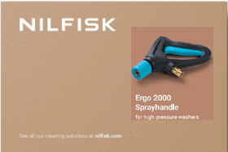
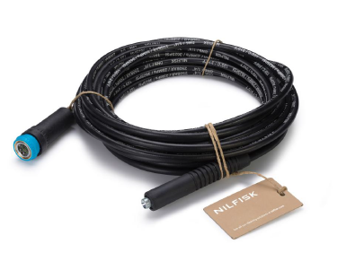
PAC
Νέα συσκευασία αξεσουάρ /χρώματα που ταιριάζουν με τα μηχανήματα

